Slide 1
БЮДЖЕТНОЕ ПОСЛАНИЕ
ГЛАВЫ ТЯЖИНСКОГО МУНИЦИПАЛЬНОГО ОКРУГА
НА 2022 ГОД И НА ПЛАНОВЫЙ ПЕРИОД 2023 – 2024 ГОДОВ
26 ноября 2021г.

Slide 2
ДЕМОГРАФИЧЕСКАЯ СИТУАЦИЯ
Численность населения в округе на 1 января 2021 года - 21 112 человек
8,6 тыс. человек сельское население
12.5 тыс. человек городское население

Slide 3
ДЕМОГРАФИЧЕСКАЯ СИТУАЦИЯ
За 9 месяцев 2021 года
Число родившихся – 115 человек
Уровень рождаемости – 5,4 (2020 год – 9,4).
Число умерших – 321 человек
коэффициент смертности 15,2 (2020 год – 16,5).

Slide 4
ОБЩАЯ ЭКОНОМИЧЕСКАЯ СИТУАЦИЯ
Общее количество хозяйствующих субъектов на 1 октября 2021 года
150
Зарегистрировано индивидуальных предпринимателей
322
331
Государственные и муниципальные организации – 80
Частные предприятия – 56
2020
2021

Slide 5
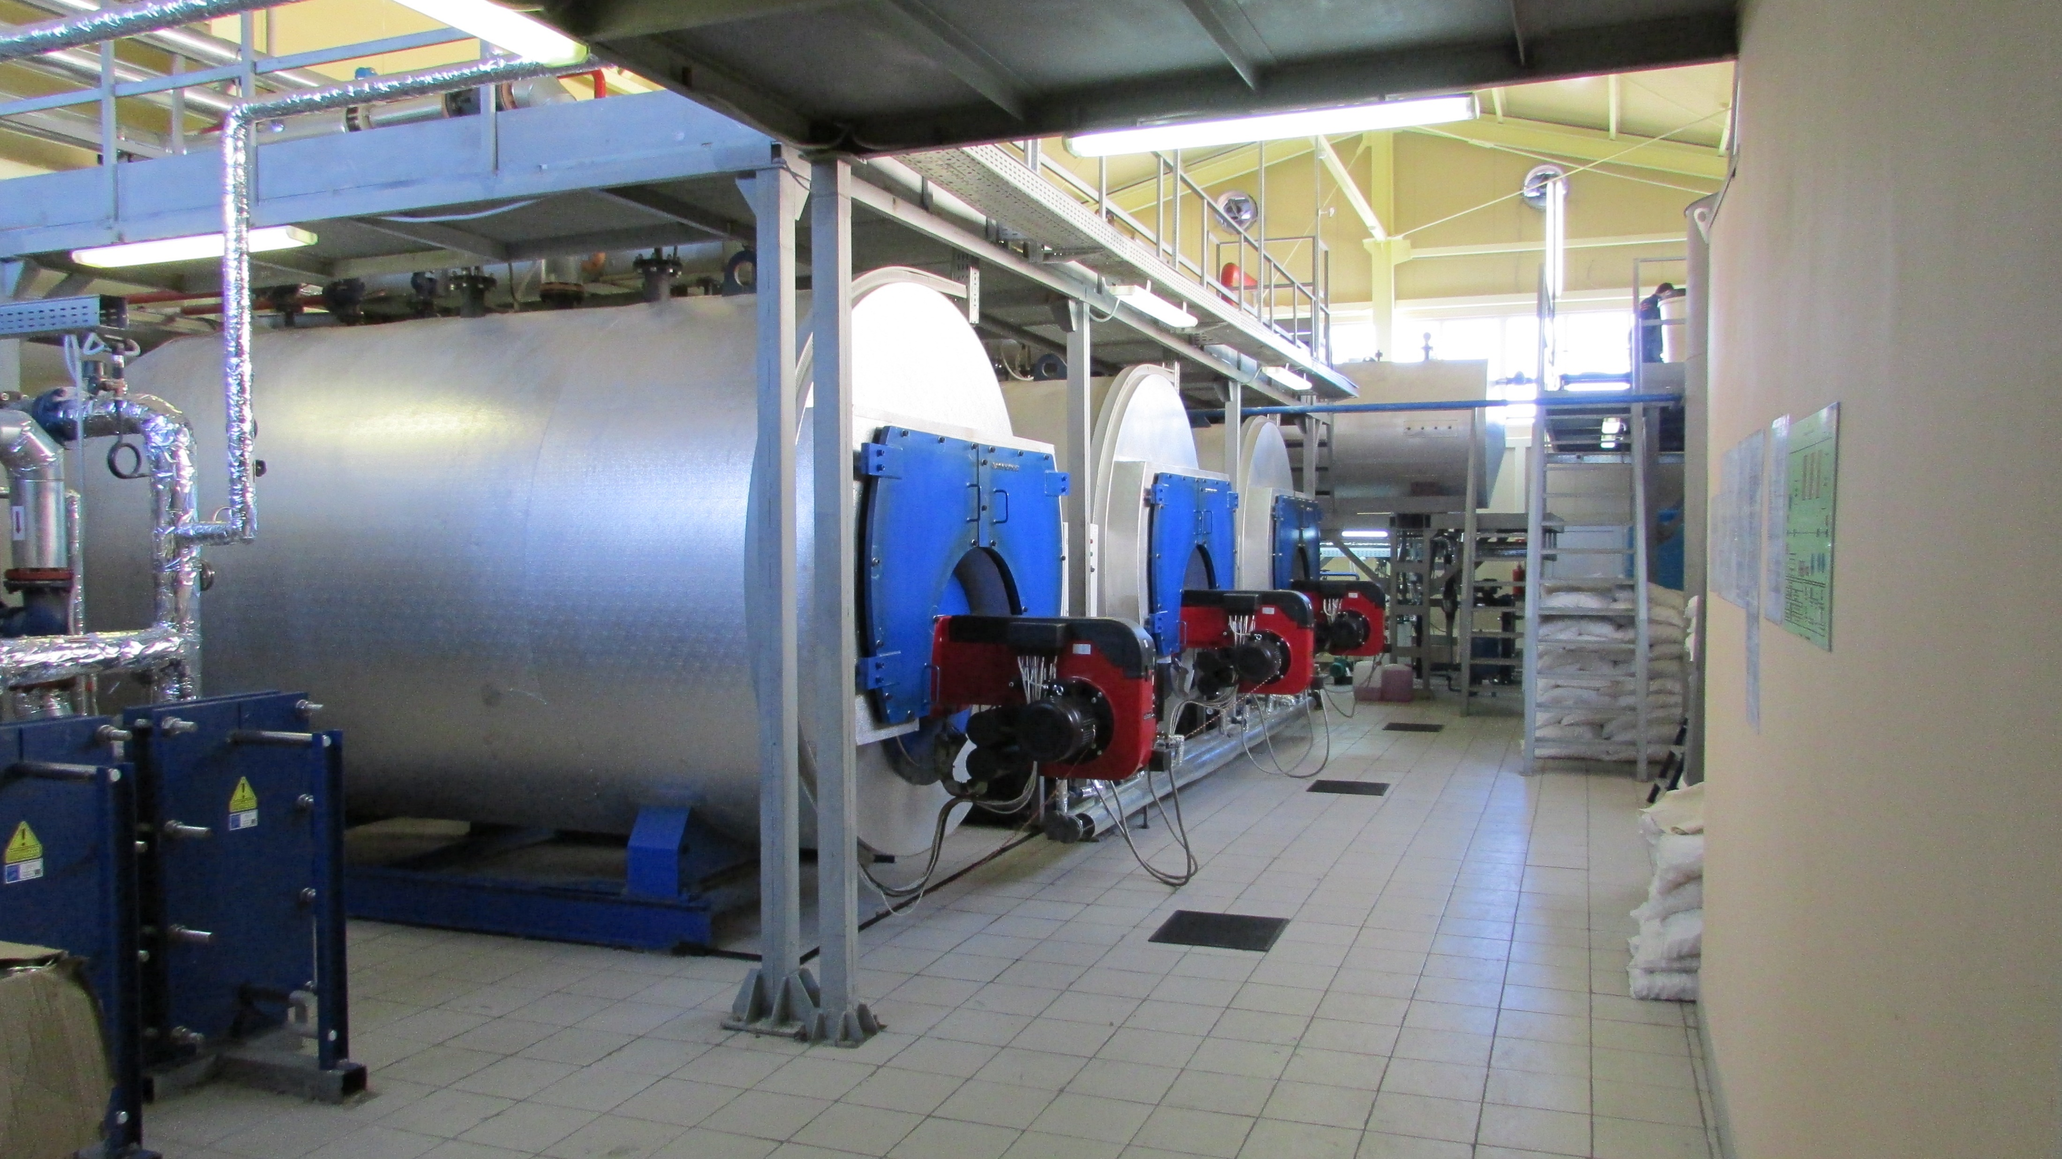
ПРОМЫШЛЕННОСТЬ
За 9 месяцев 2021 года
общий оборот
7 млрд 157,7 млн.руб.
117,8 % к уровню 2020 года
ООО «Кузбассконсервмолоко»
сохранил объемы производимой продукции на уровне прошлого года – 1 млрд. 610,4 млн. руб.

Slide 6
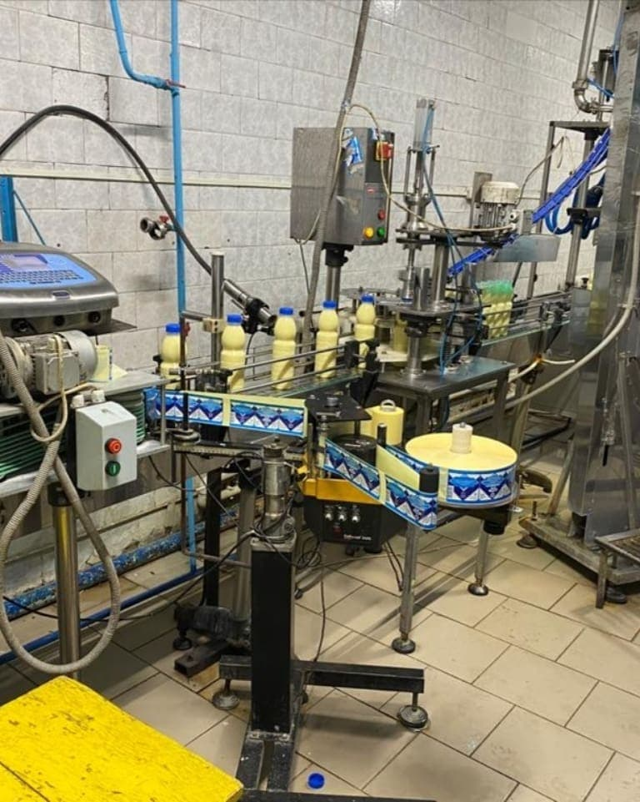
ПРОМЫШЛЕННОСТЬ
Ожидаемый объем промышленного производства составит более 8 млрд. руб.
8,0
млрд. руб.
7,2
млрд. руб.
2020
2021

Slide 7
ИНВЕСТИЦИИ И СТРОИТЕЛЬСТВО
Общий объем инвестиций в экономику округа
за 9 месяцев 2021 года
составил 231 млн. руб.
42 % к аналогичному периоду 2020 года.
Задачи на 2022 год:
- повышение производительности труда
- рост заработной платы

Slide 8
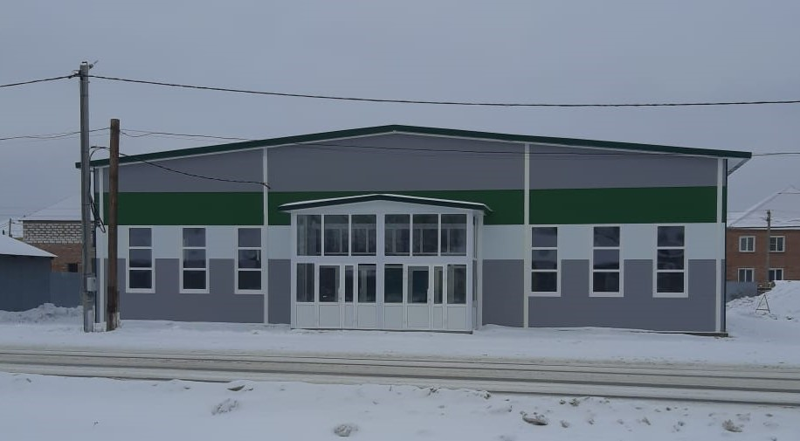
СТРОИТЕЛЬСТВО
Выполнено работ по виду деятельности «Строительство»
за 9 месяцев 2021г. на сумма 238,1 млн.руб. (66,3 % к 2020 году)
За 10 месяцев текущего года введено жилья в эксплуатацию общей площадью 4 110 кв. метров
Задачи на 2022 год:
- повышение инвестиционной привлекательности округа
- создание новых производств в сельском хозяйстве

Slide 9
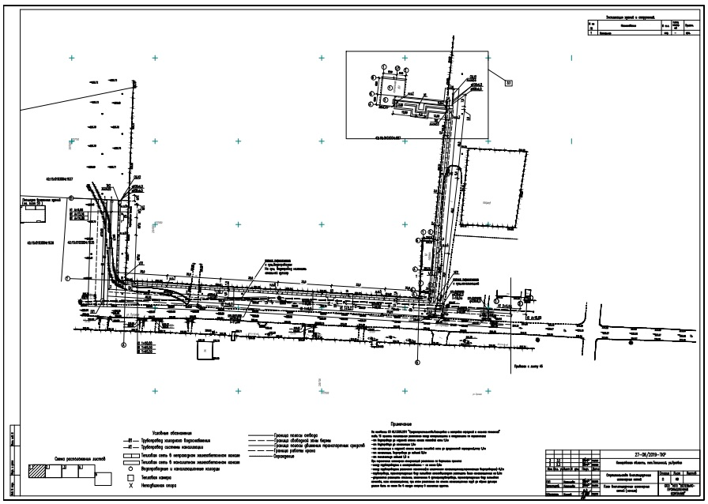
РАЗВИТИЕ ЗАСТРОЕННОЙ ТЕРРИТОРИИ
6 земельных участков под застройку
по ул. Луговая 46Б, 46В, 46Г
по ул. Коммунальная 37
по ул. Столярная 44, 46
6 многоквартирных домов
216 квартир

Slide 10
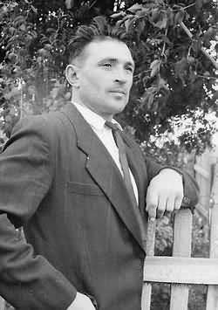
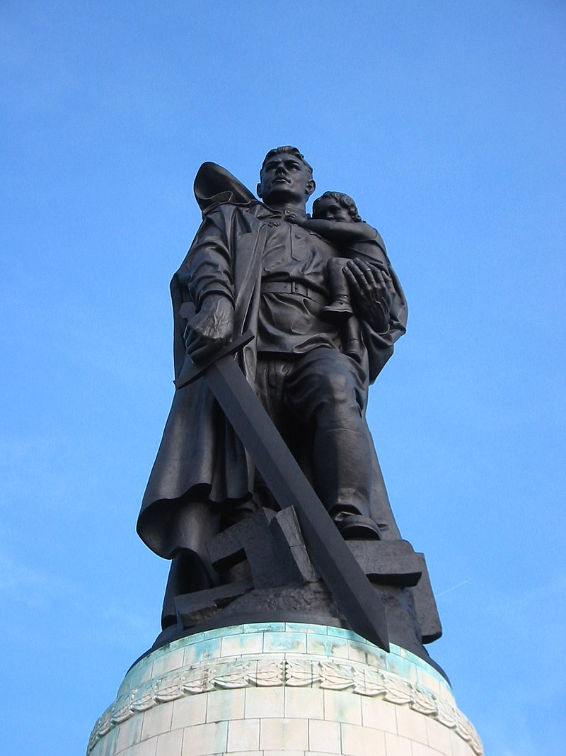
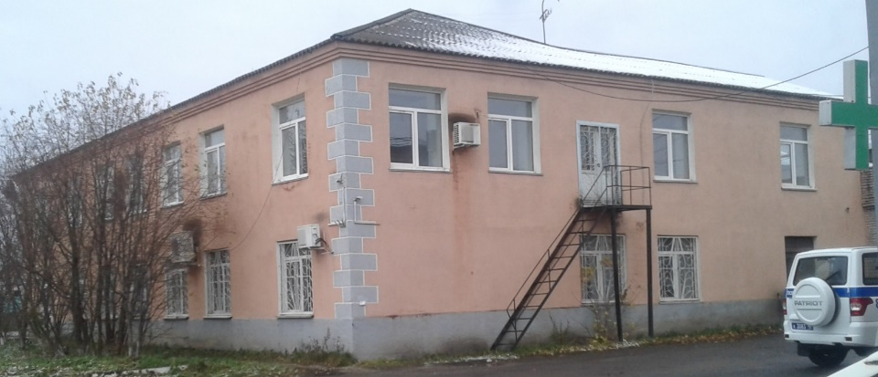
РАЗВИТИЕ СОЦИАЛЬНОЙ ИНФРАСТРУКТУРЫ
Музей имени Николая Масалова
пгт Тяжинский, ул.Садовая 6

Slide 11
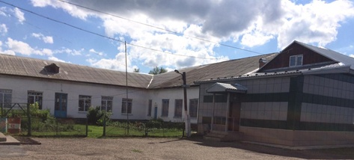
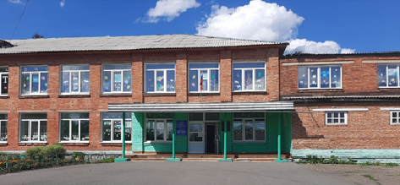
РАЗВИТИЕ СОЦИАЛЬНОЙ ИНФРАСТРУКТУРЫ
Государственная программа Кемеровской области - Кузбасса
"Моя новая школа"
Тяжинская средняя общеобразовательная школа №1
им. Героя Кузбасса Н.И. Масалова
Тяжинская средняя общеобразовательная школа №2

Slide 12
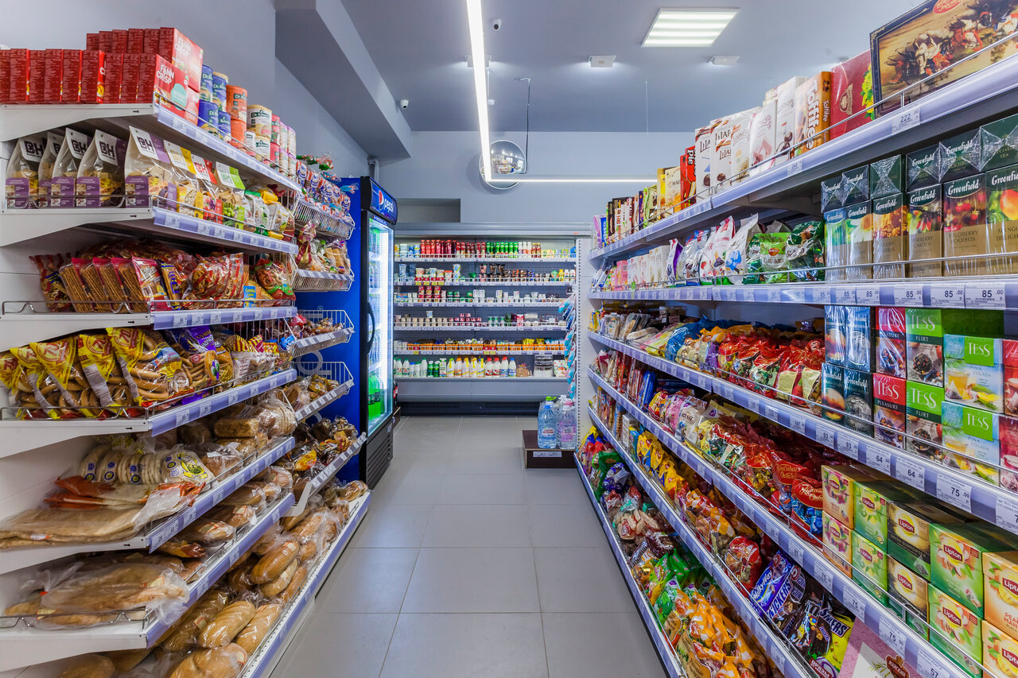
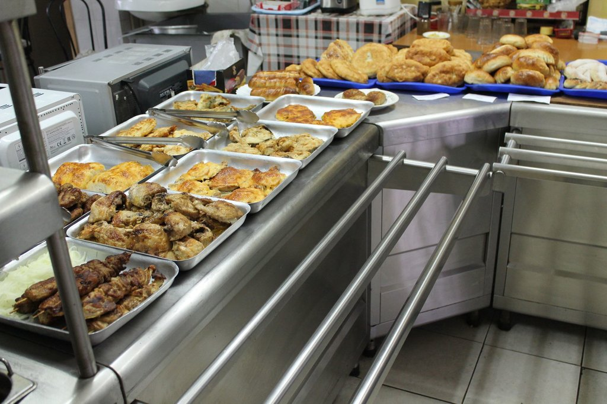
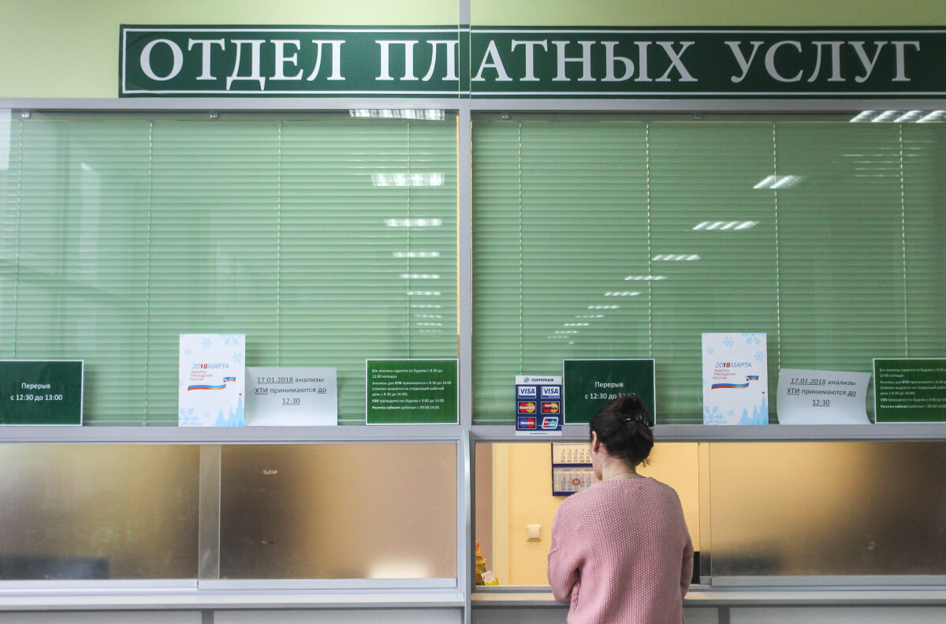
ПОТРЕБИТЕЛЬСКИЙ РЫНОК
УСЛУГИ ОБЩЕСТВЕННОГО ПИТАНИЯ
28,9 млн.руб. + 11,3%
ОБЪЕМ
РОЗНИЧНОГО ТОВАРООБОРОТА
1,520 млрд.руб. + 17,6%
ПЛАТНЫЕ
УСЛУГИ
НАСЕЛЕНИЮ
270 млн.руб. + 13%

Slide 13
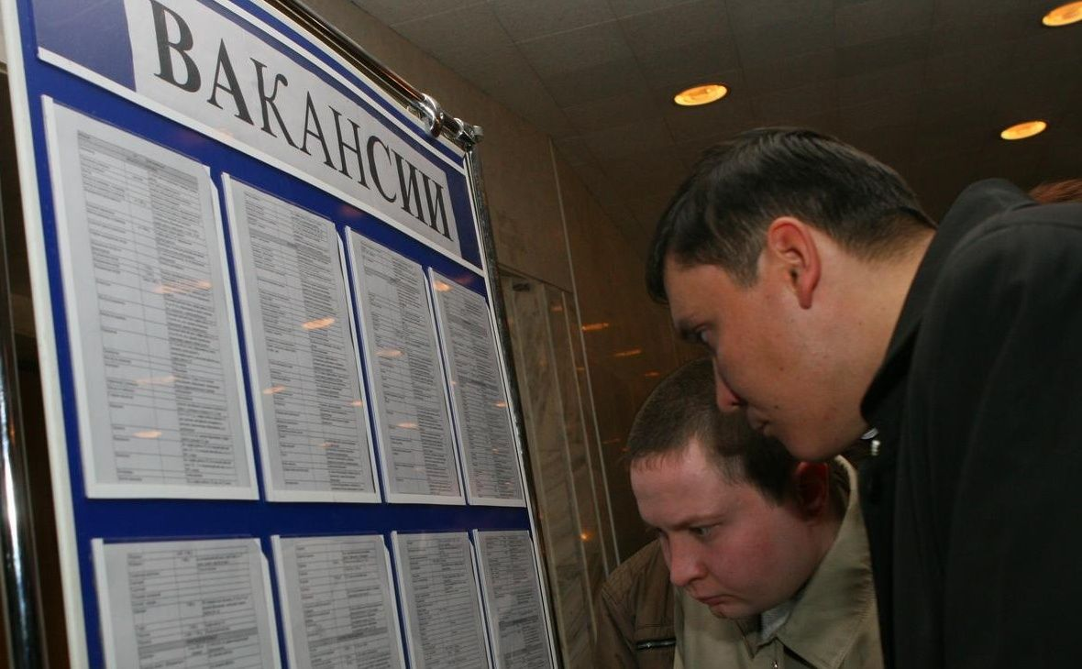
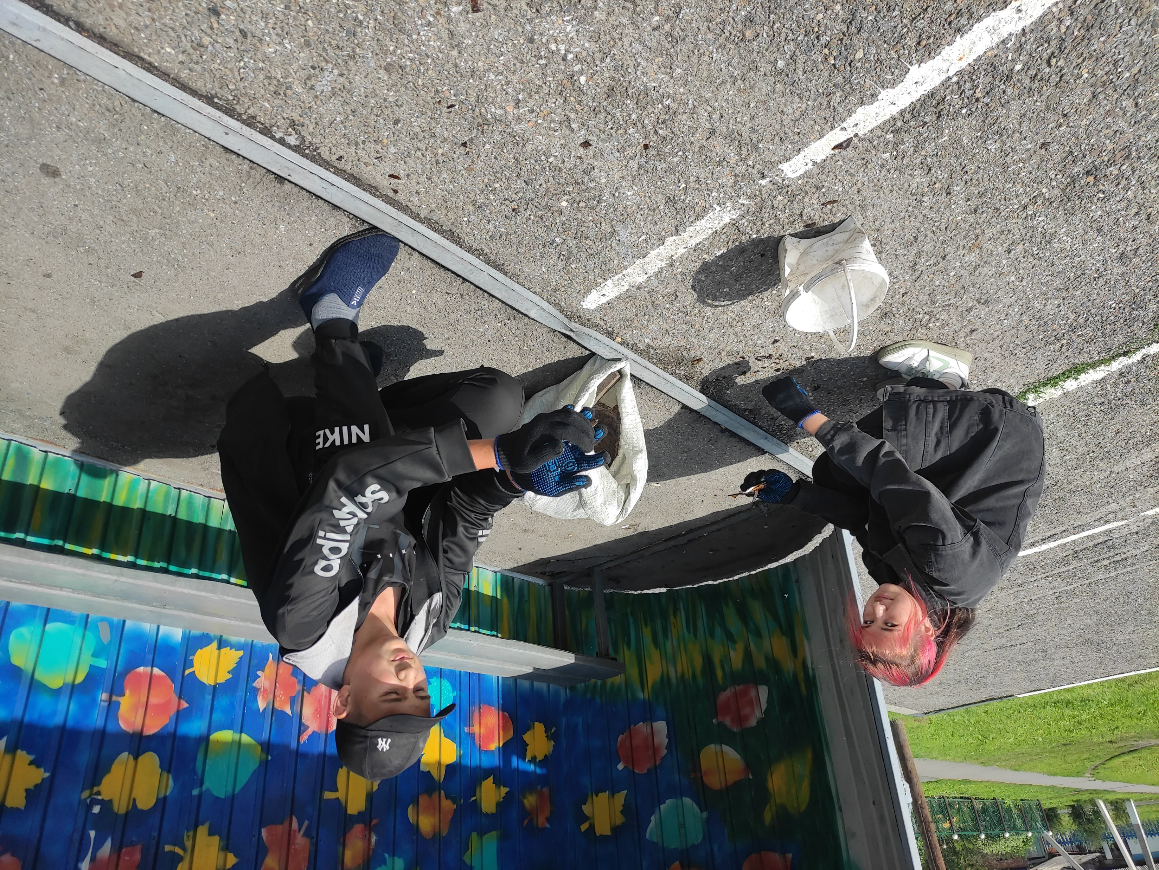
ТРУД И ЗАНЯТОСТЬ
Среднемесячная заработная плата
31 348 руб.
Уровень зарегистрированной безработицы
на 01.11.2021 года 3,2%
Трудоустроено через ЦЗН 592 человека
Проведено 6 ярмарок вакансий
189 человек участвовали в временных работах, из них 117 - подростков

Slide 14
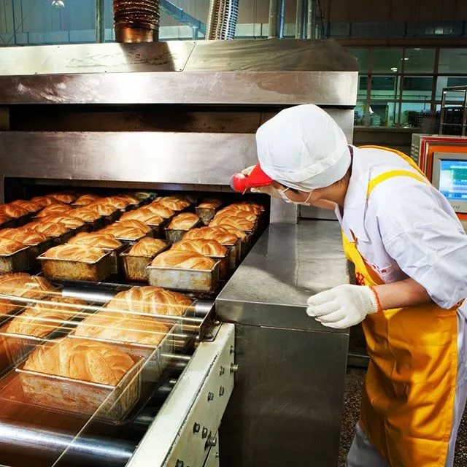
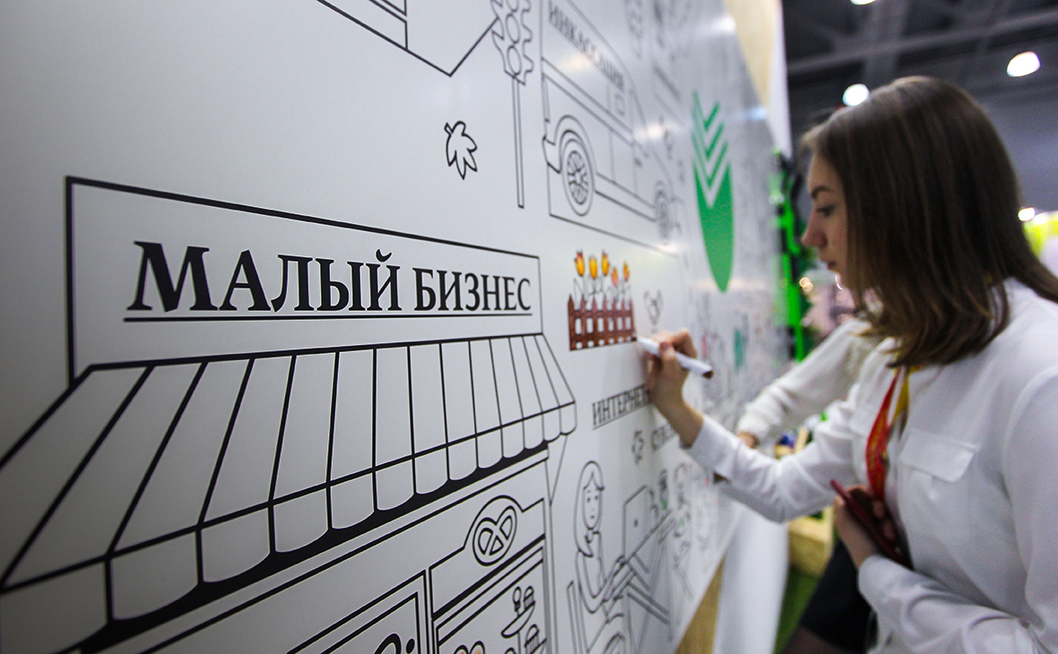
МАЛОЕ И СРЕДНЕЕ ПРЕДПРИНИМАТЕЛЬСТВО
В малом бизнесе на 01.10.2021г.
47 малых предприятий - юридических лиц
284 индивидуальных предпринимателей
Общий оборот малых предприятий и индивидуальных предпринимателей
оценивается в 1,7 млрд. руб.

Slide 15
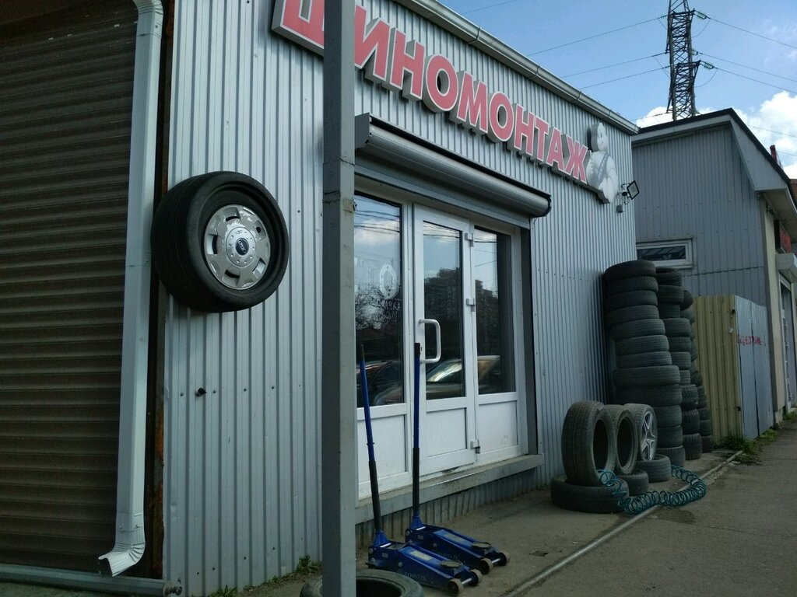
МАЛОЕ И СРЕДНЕЕ ПРЕДПРИНИМАТЕЛЬСТВО
численность работающих
в малом бизнесе, включая ИП
составляет 1 385 человек
доля занятых в малом бизнесе
27,2 %
от общего числа занятых
в экономике Тяжинского округа
За 10 месяцев 2021 года
в малом бизнесе создано
82 новых рабочих места

Slide 16
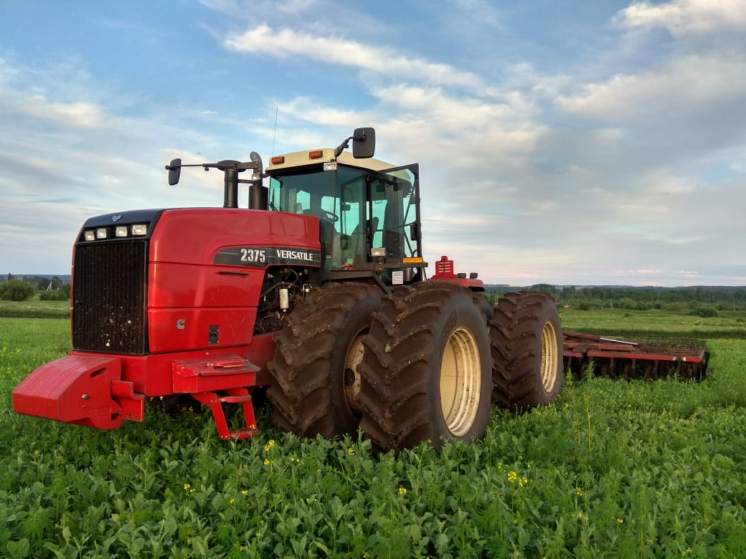
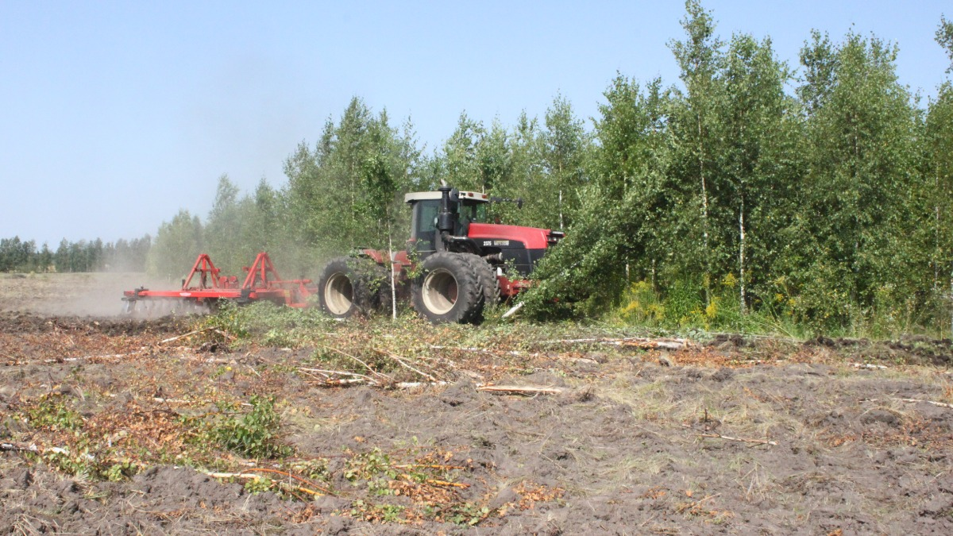
СЕЛЬСКОЕ ХОЗЯЙСТВО
Объём производства валовой
продукции 1,5 млрд. руб.
Инвестиции в отрасль
154 млн. руб.
Занято в отрасли 247 человек
Среднемесячная заработная плата 25 180 руб.
Валовое производство зерна – 52,7 тыс. тонн
Урожайность - 23,1 цн/га

Slide 17
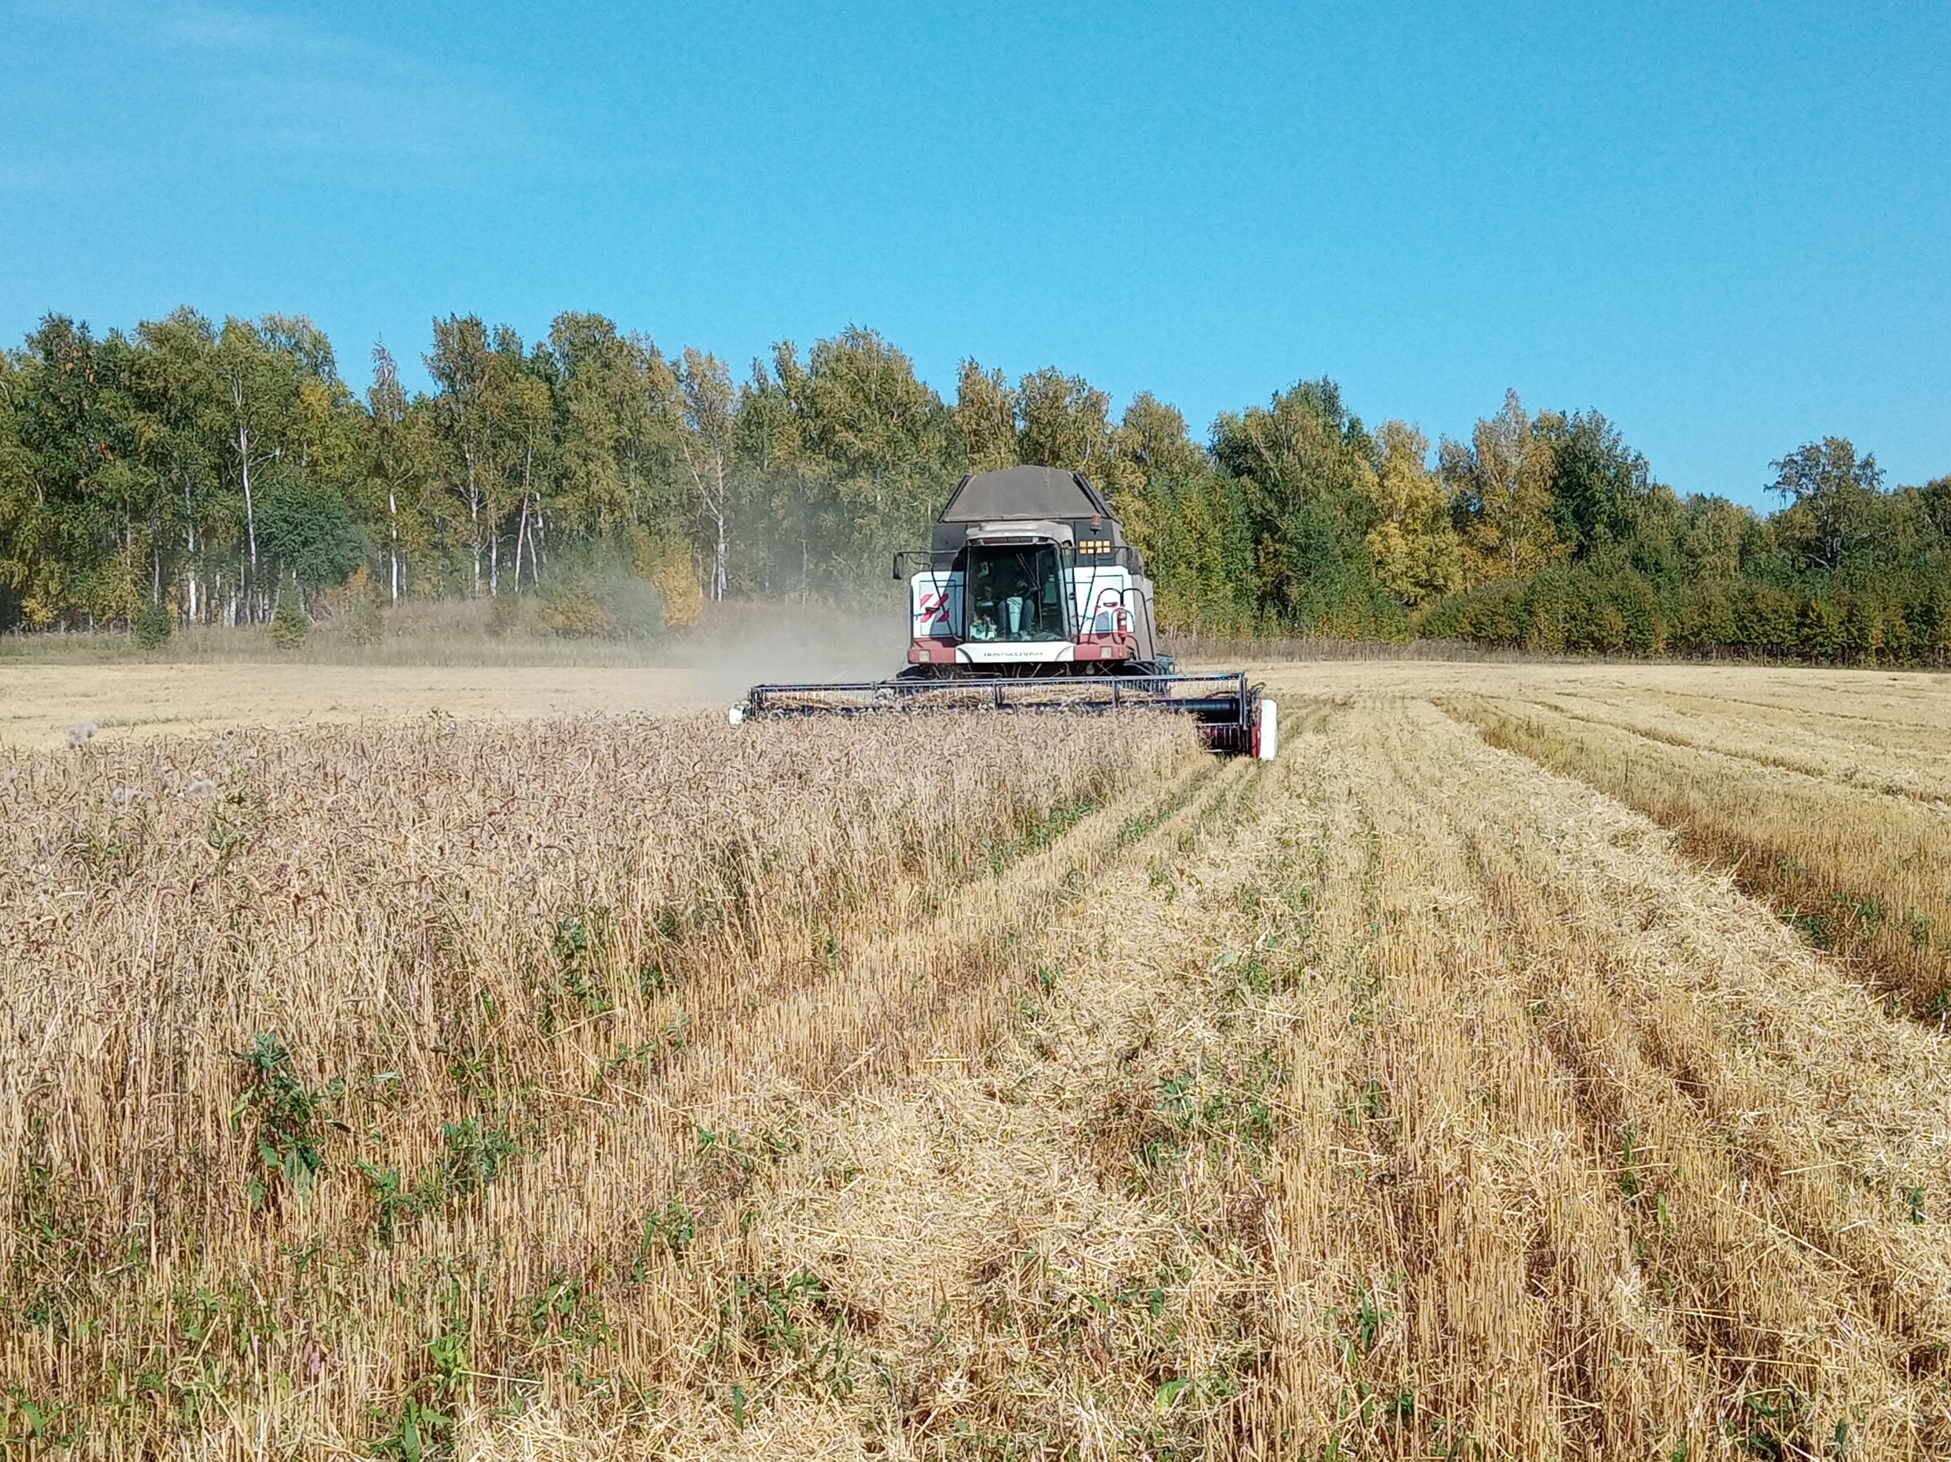
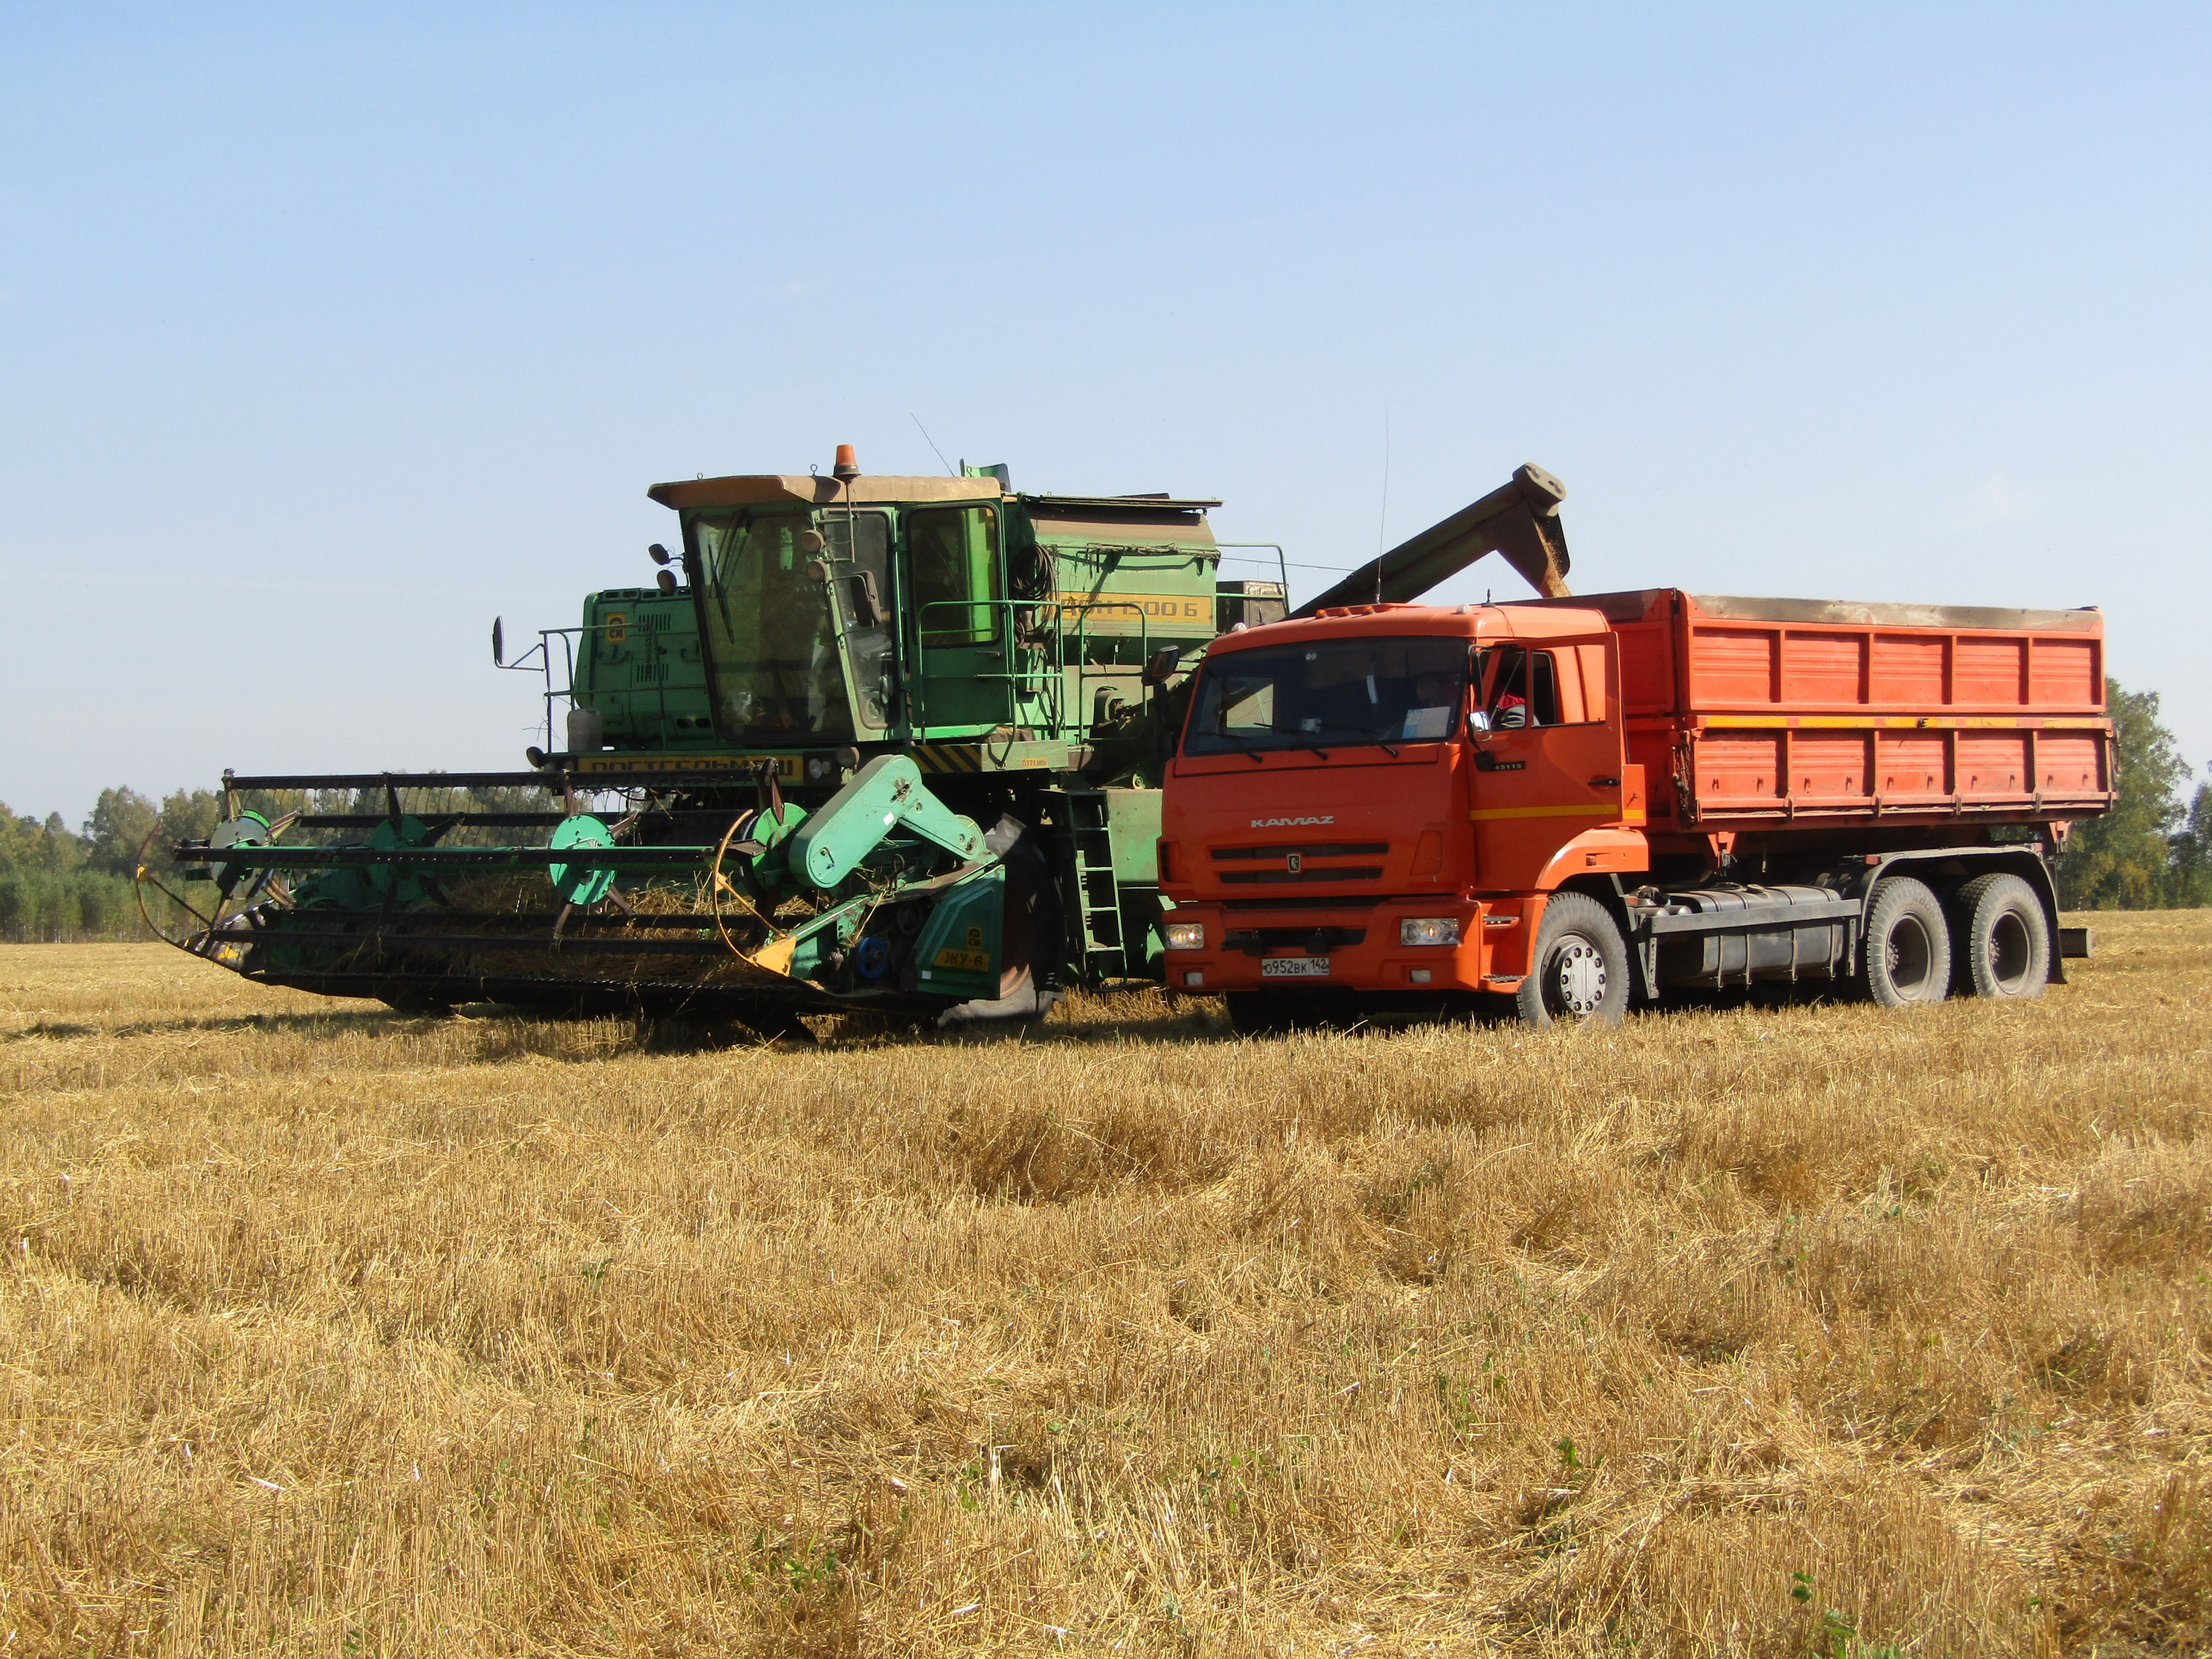
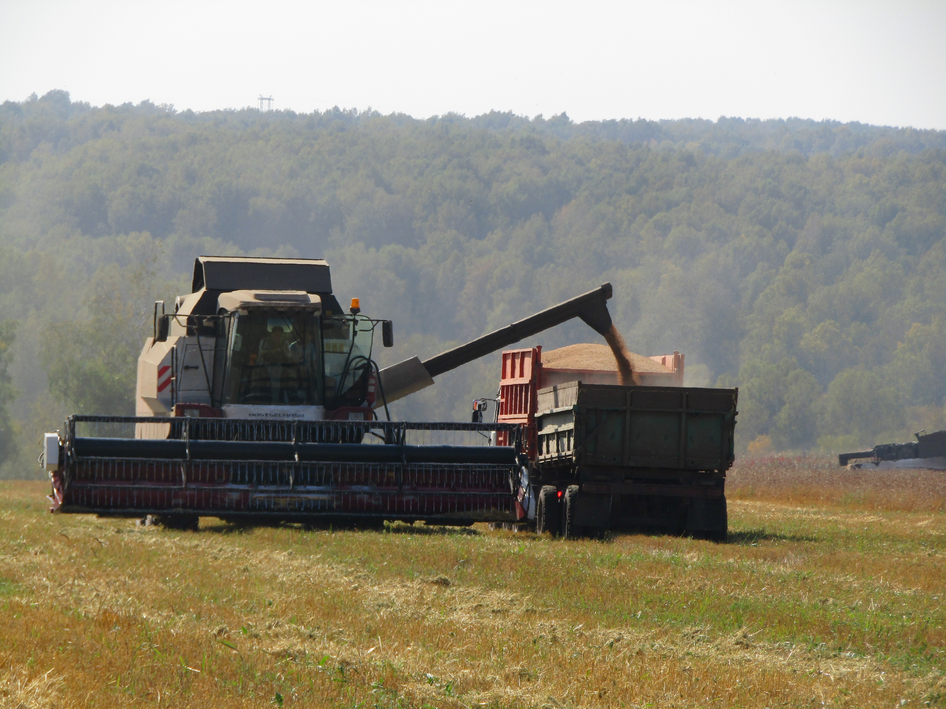
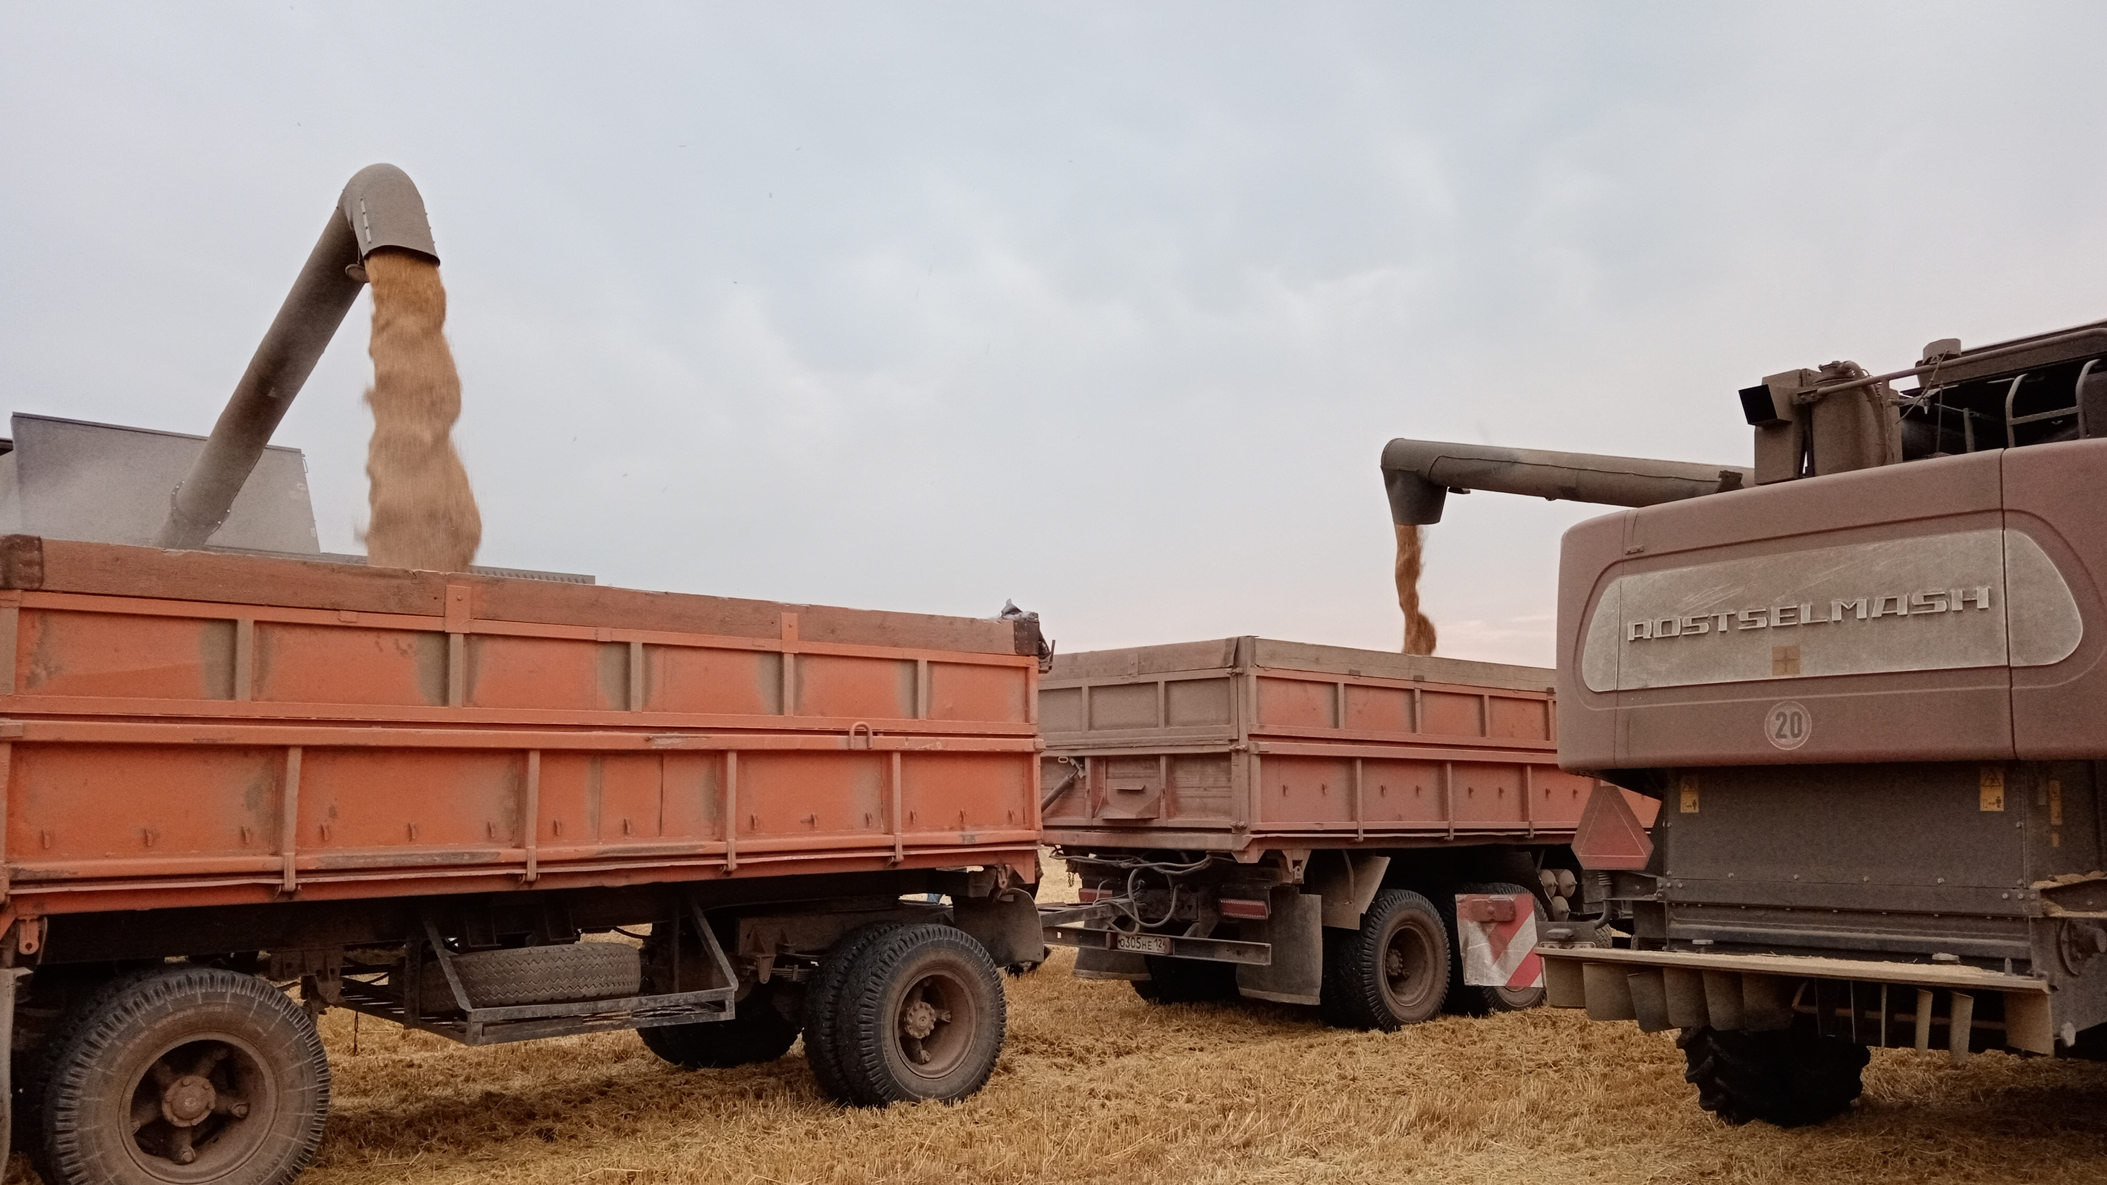
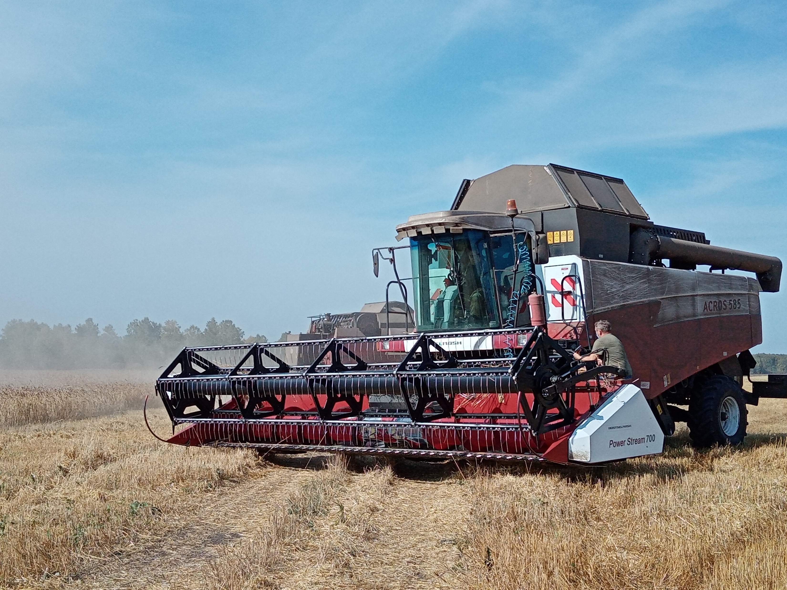
СЕЛЬСКОЕ ХОЗЯЙСТВО

Slide 18
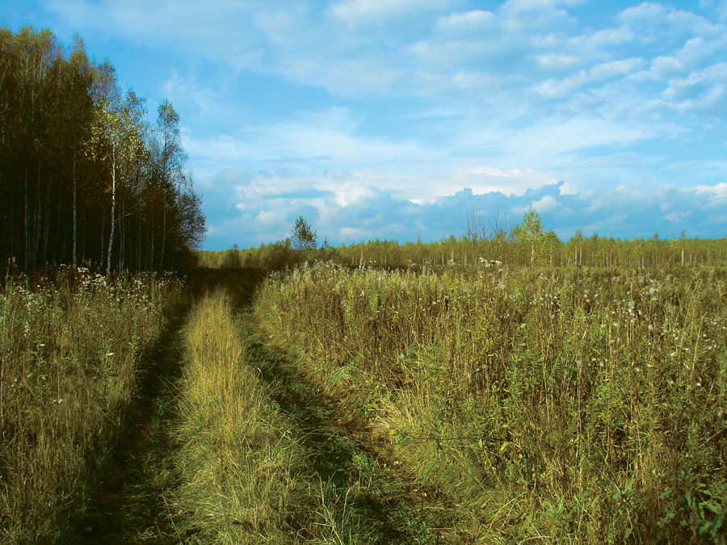
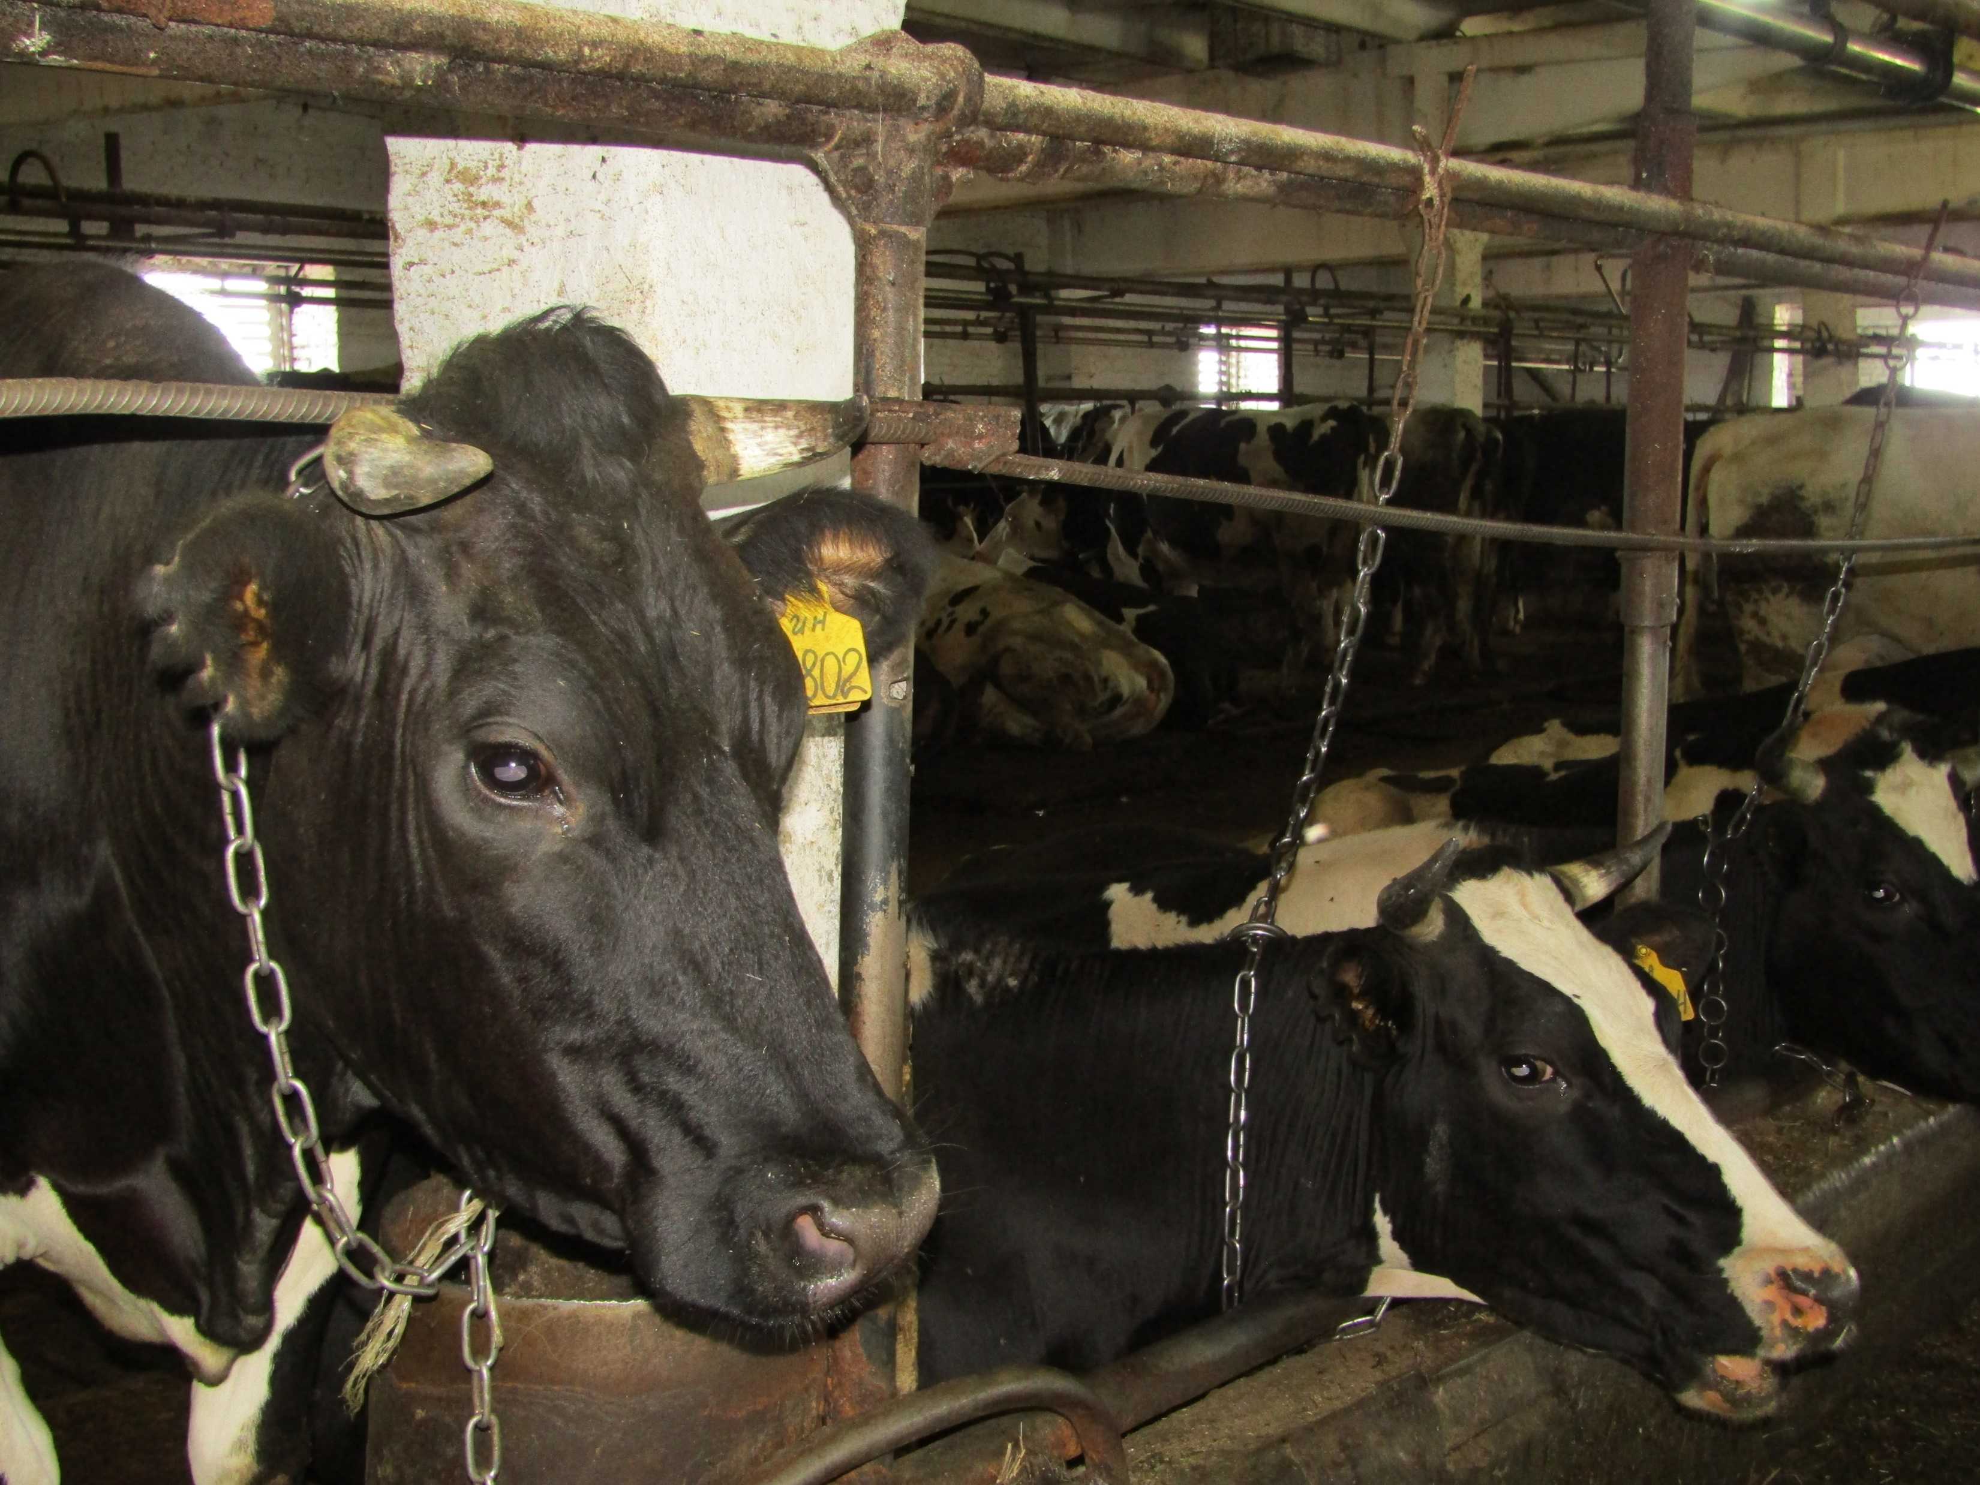
СЕЛЬСКОЕ ХОЗЯЙСТВО
Валовое производство молока составило 3821 тонна Продуктивность 3378 кг на фуражную корову.
Задачи на 2021 год:
Повышение продуктивности до 4,500 кг.
Увеличение посевных площадей с внедрением новых продуктивных сортов;
Ввод в оборот до 6 тысяч гектаров брошенной пашни

Slide 19
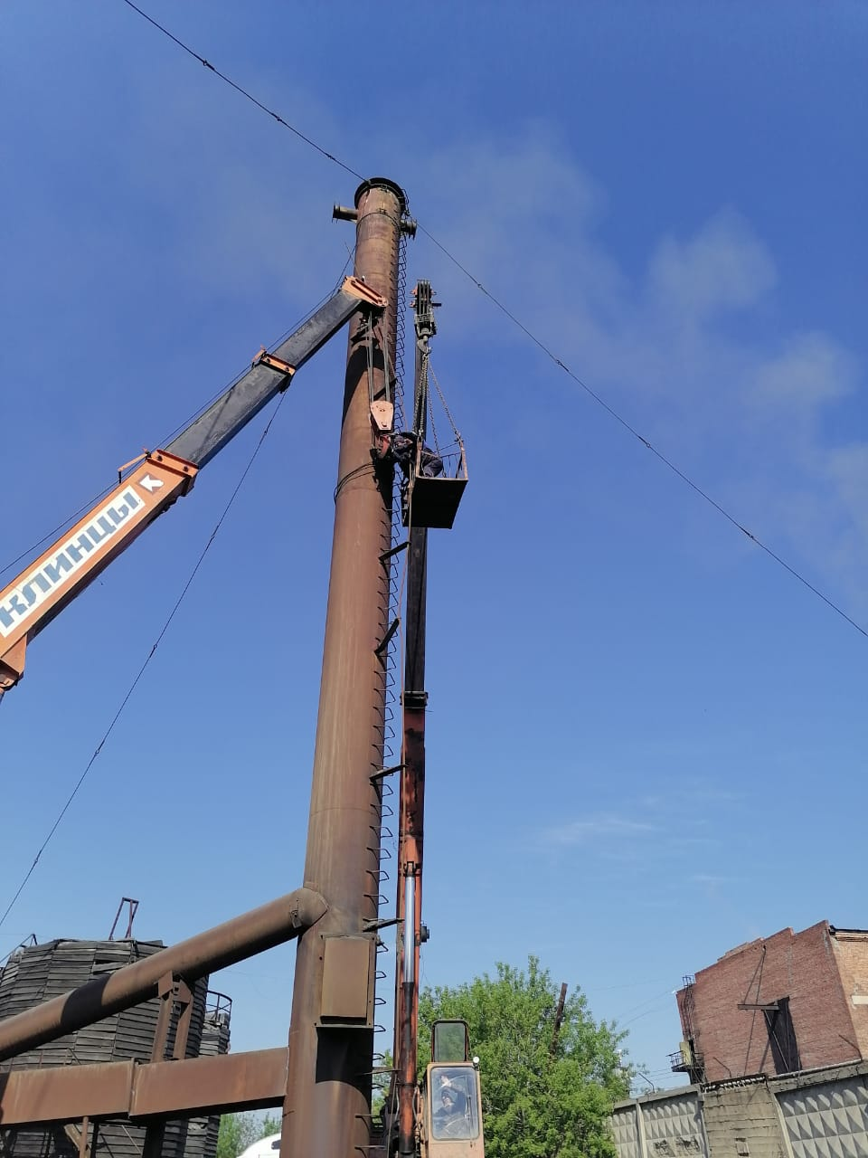
ЖИЛИЩНО-КОММУНАЛЬНОЕ ХОЗЯЙСТВО
Объекты инфраструктуры ЖКХ
37 котельных
57,4 км. теплосетей
63 артезианские скважины
248 км. водопроводных сетей
Общая площадь
жилищного фонда 579,5 тыс.м.кв

Slide 20
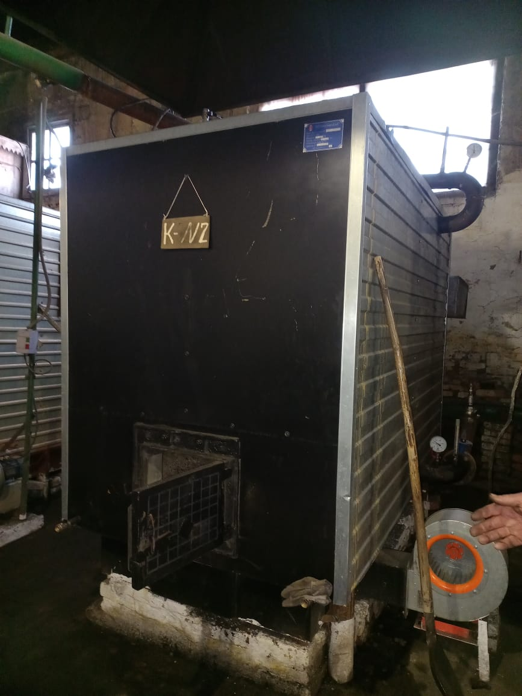
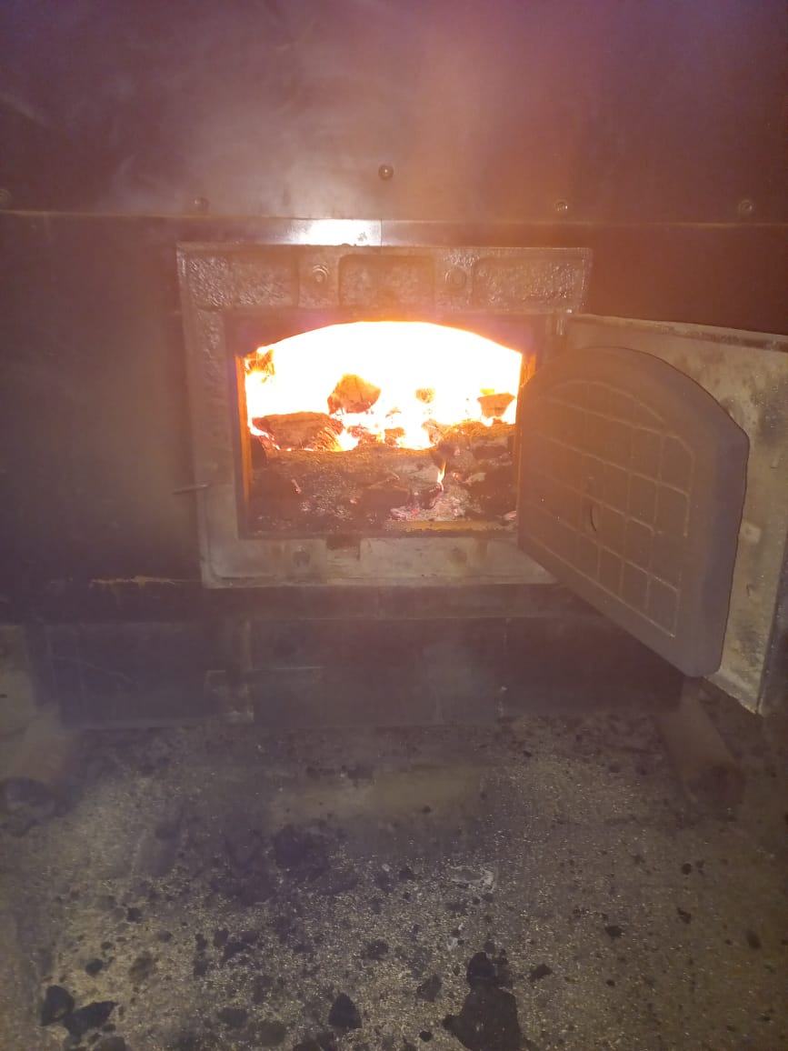
ЖИЛИЩНО-КОММУНАЛЬНОЕ ХОЗЯЙСТВО
МКП «Комфорт»
пгт Итатский,
с. Новопокровка
д. Старый Урюп
3 котельных в пгт Тяжинский

Slide 21
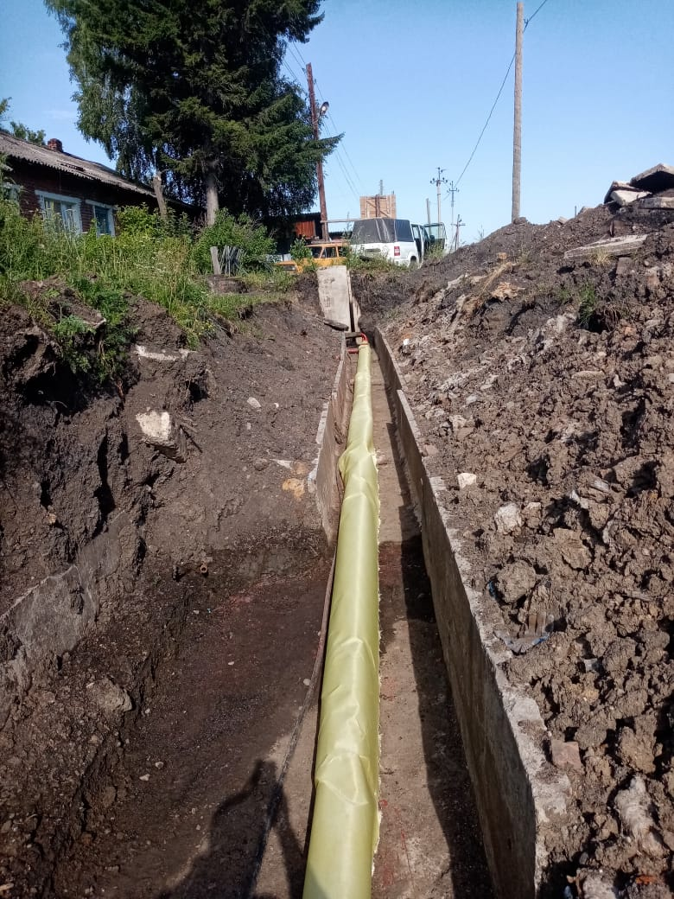
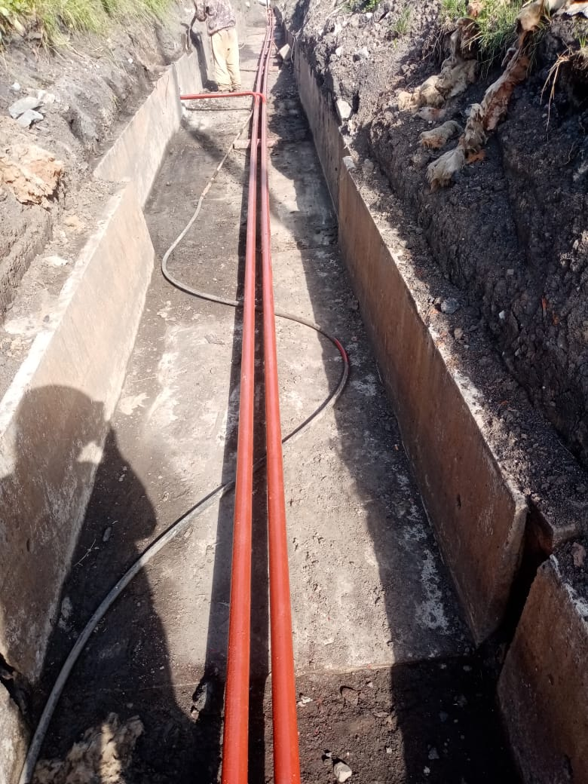
ЖИЛИЩНО-КОММУНАЛЬНОЕ ХОЗЯЙСТВО
МУП «Гарант»
ремонт тепловых сетей
на сумму 3 млн.914 тыс. руб.
протяженность 871 метр
пгт Тяжинский
улицы Тельмана, Советская, Ленина

Slide 22
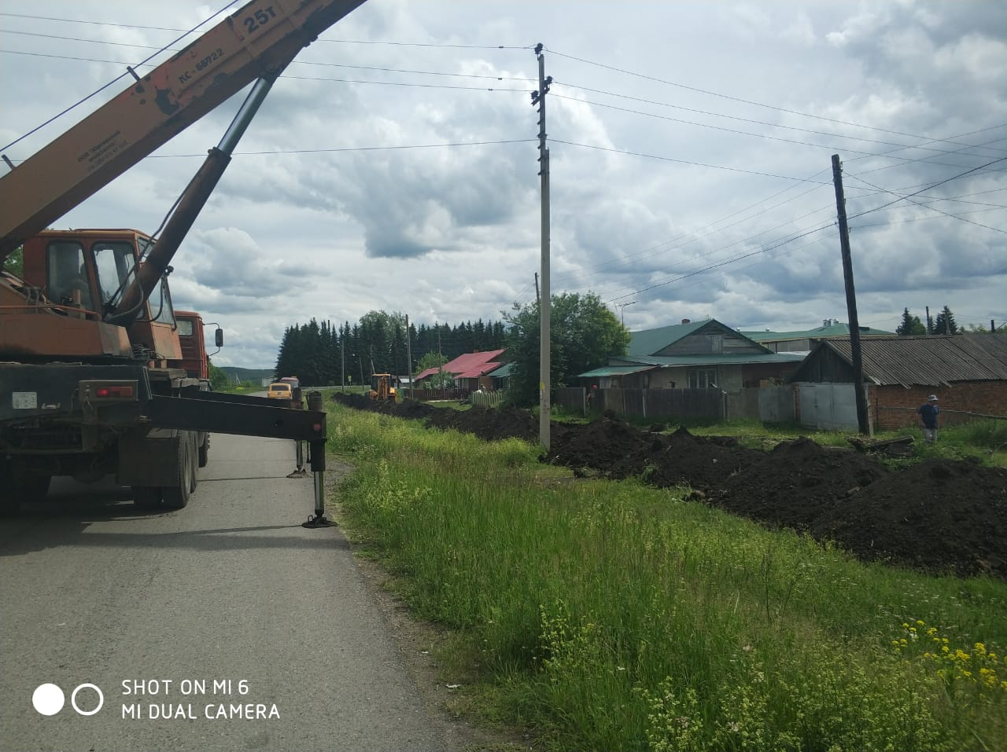
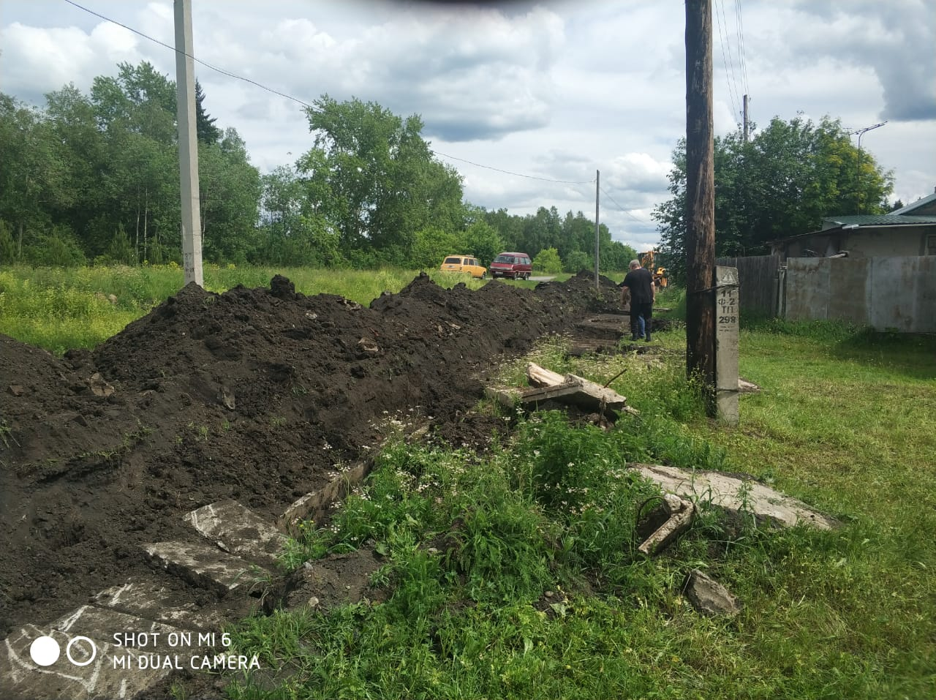
ЖИЛИЩНО-КОММУНАЛЬНОЕ ХОЗЯЙСТВО
МУП «Водоканал»
капитальный ремонт
центрального водопровода
пгт Тяжинский пгт Итатский с. Сандайка
с. Новопокровка п. Октябрьский д. Старый Урюп
с. Ступишино

Slide 23
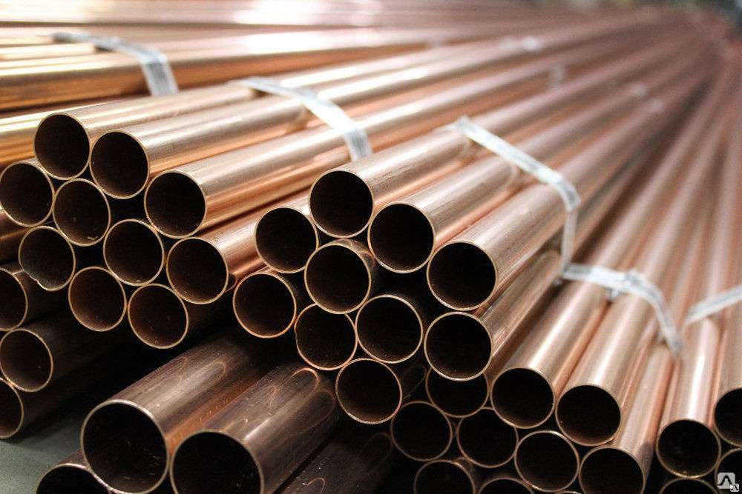
ЖИЛИЩНО-КОММУНАЛЬНОЕ ХОЗЯЙСТВО
Аварийный запас материально-технических ресурсов и оборудования на сумму 4 млн.руб.

Slide 24
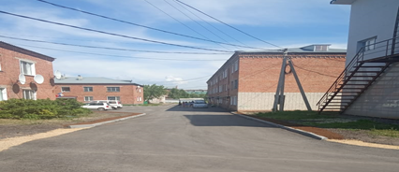
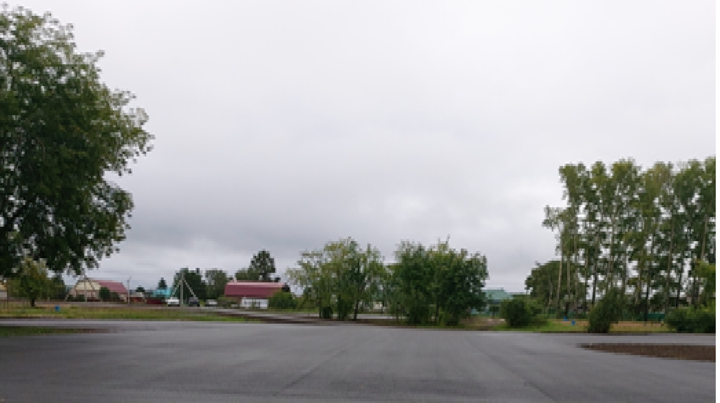
ЖИЛИЩНО-КОММУНАЛЬНОЕ ХОЗЯЙСТВО
Формирование современной
городской среды
освоены средства
в размере 5 млн. 846 тыс. руб.
благоустройство дворовых территорий в
пгт Тяжинский ул. Кооперативная-8б,
ул. Ленина-20, ул. Школьная-1а
благоустройство общественной территории
пгт Тяжинский, ул. Школьная,17 Б.

Slide 25
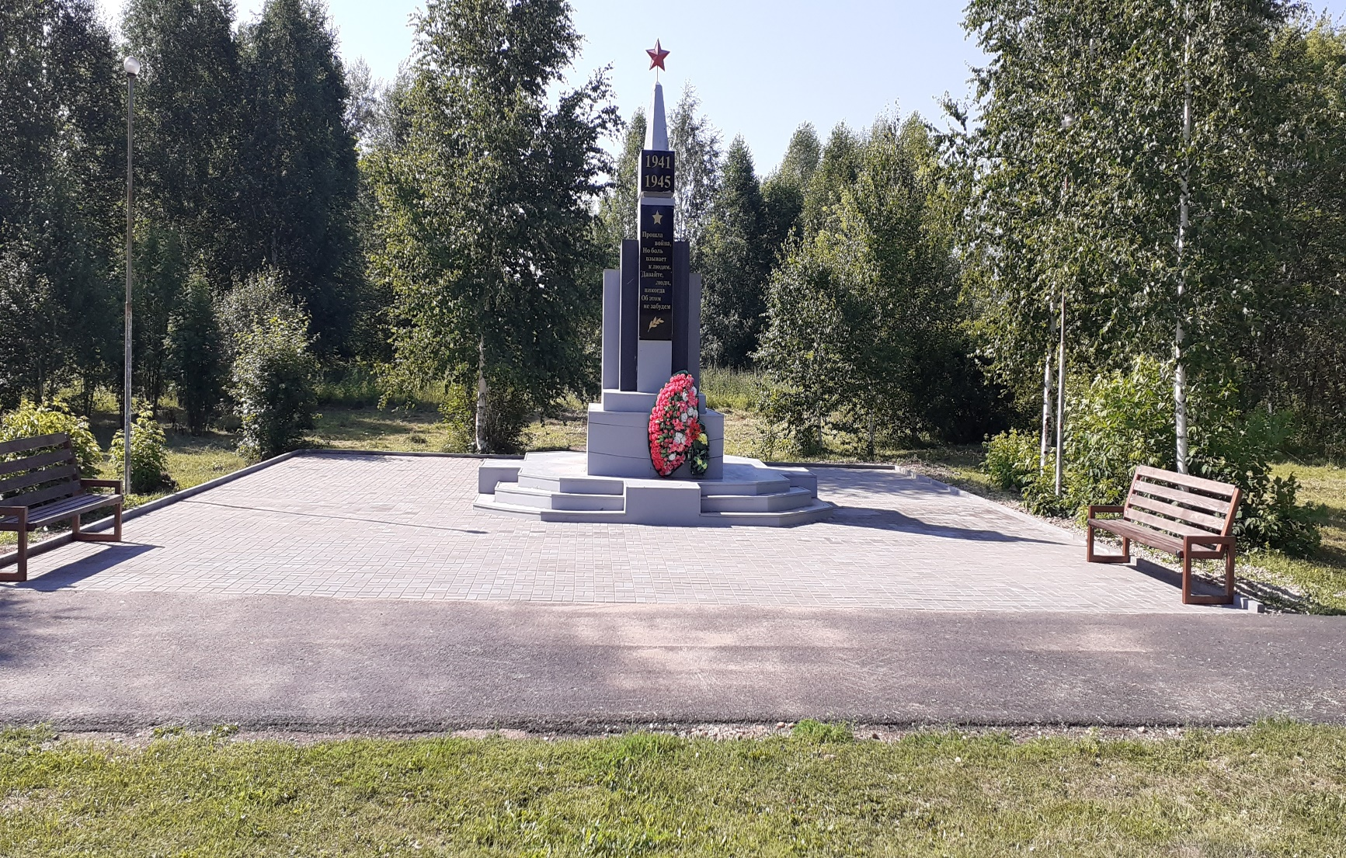
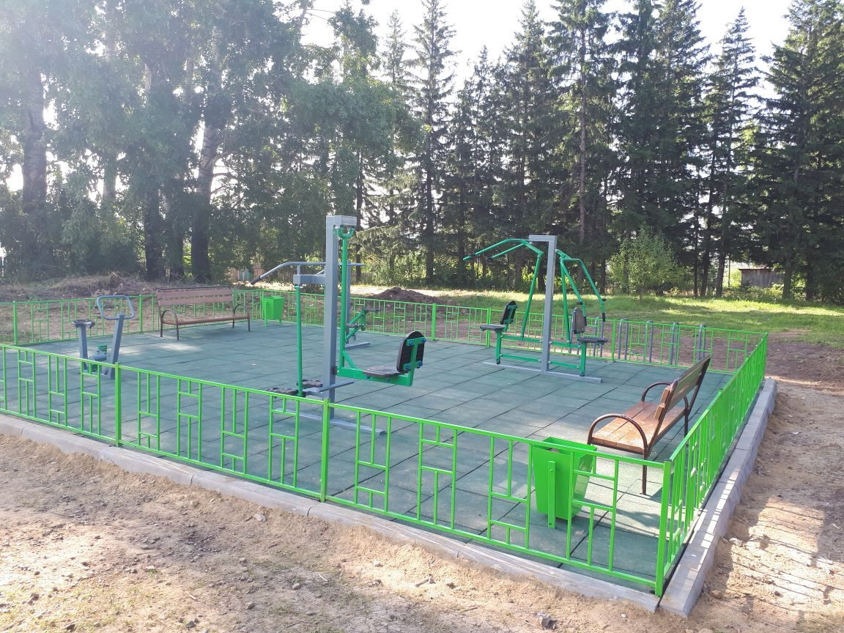
ЖИЛИЩНО-КОММУНАЛЬНОЕ ХОЗЯЙСТВО
Региональная программа «Твой Кузбасс-твоя инициатива»
реализовано 6 проектов на сумму 3 млн. 148 тыс. руб.

Slide 26
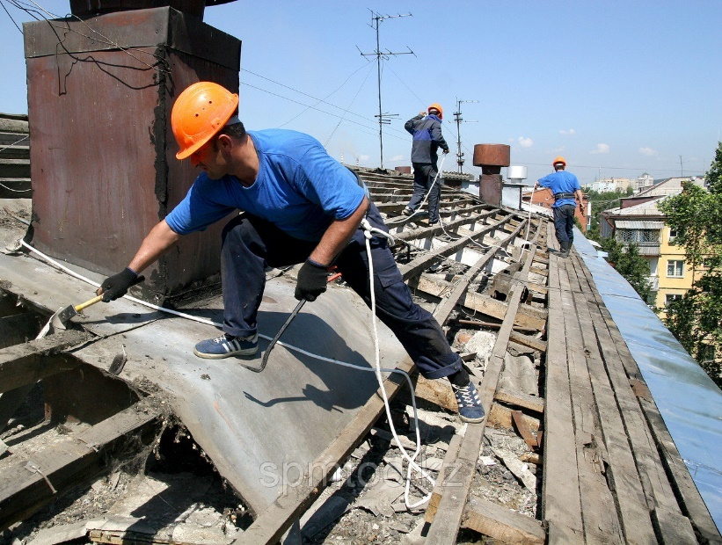
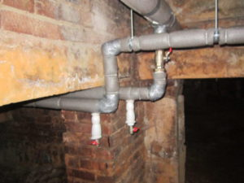
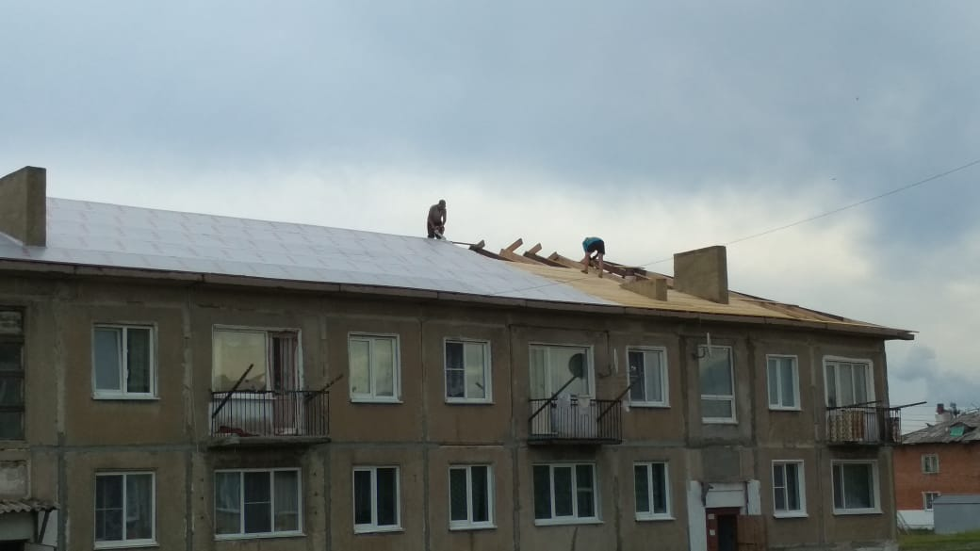
ЖИЛИЩНО-КОММУНАЛЬНОЕ ХОЗЯЙСТВО
«Фонд капитального ремонта многоквартирных домов»
планируется выполнить работы
на сумму 9 млн. 944 тыс. руб.
капитальный ремонт
внутридомовых инженерных
сетей теплоснабжения,
п. Новосточный

Slide 27
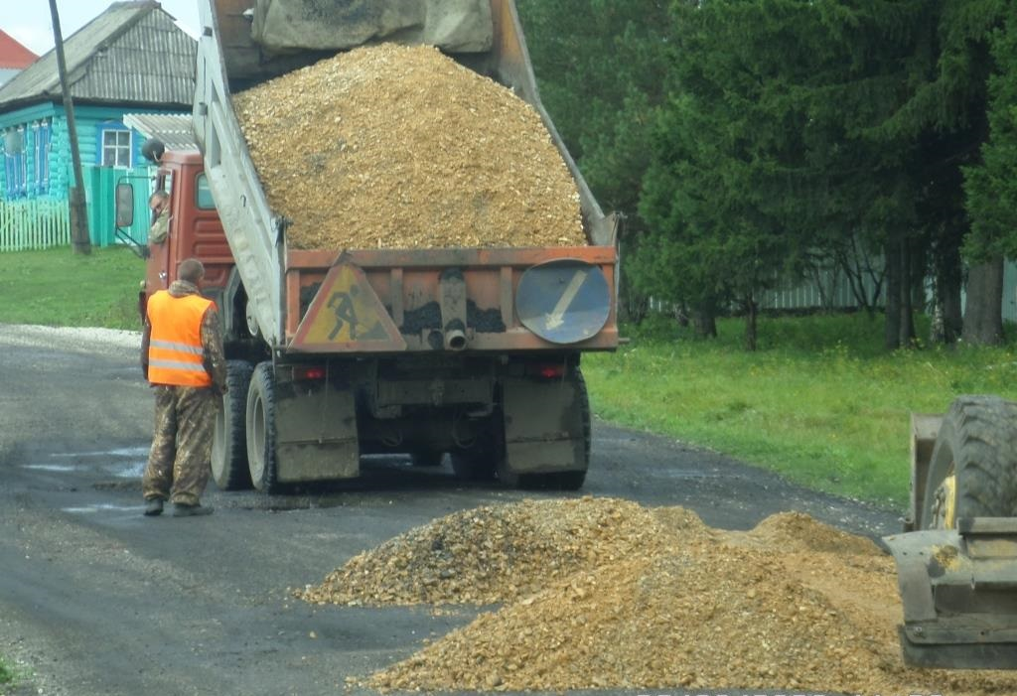
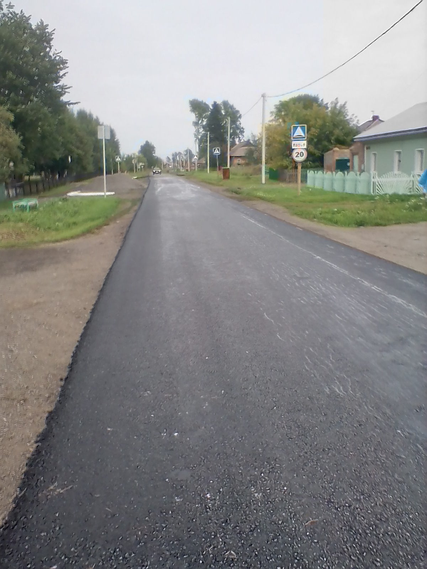
ЖИЛИЩНО-КОММУНАЛЬНОЕ ХОЗЯЙСТВО
Протяженность автомобильных дорог общего пользования местного значения составляет 425,8 км.
Из них с твердым покрытием – 411,2 км.
Выполнены работы по текущему ремонту и содержанию дорог
на сумму 11 млн. 646 тыс. руб.

Slide 28
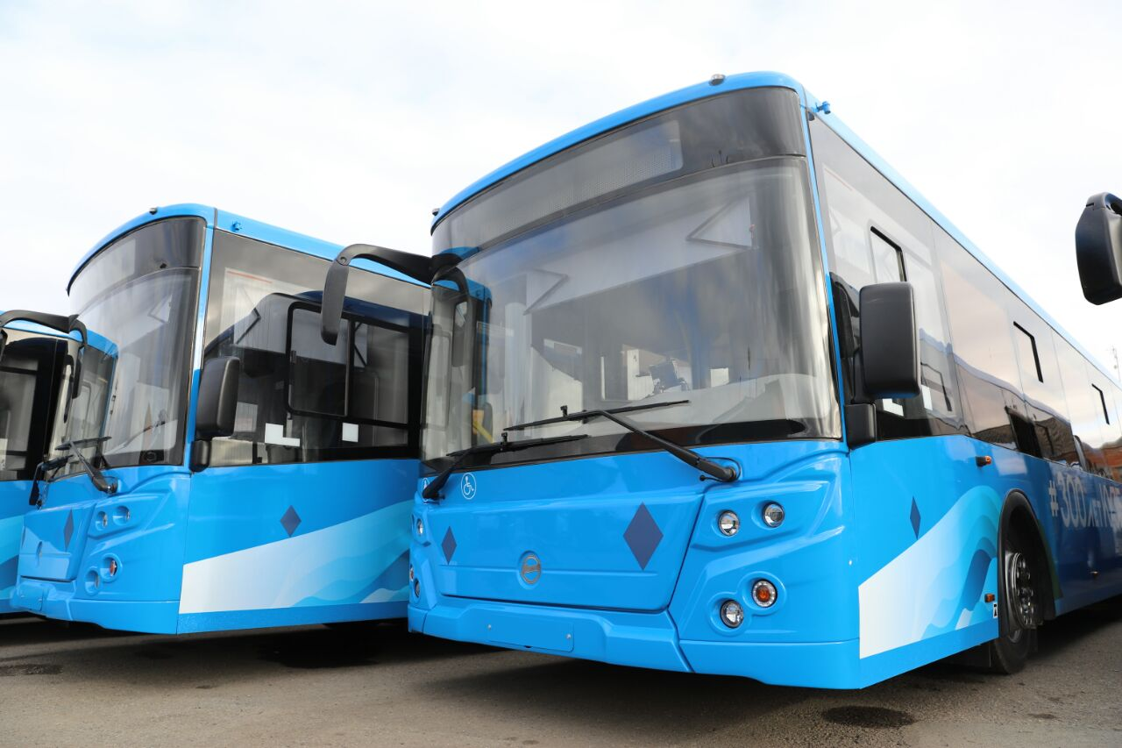
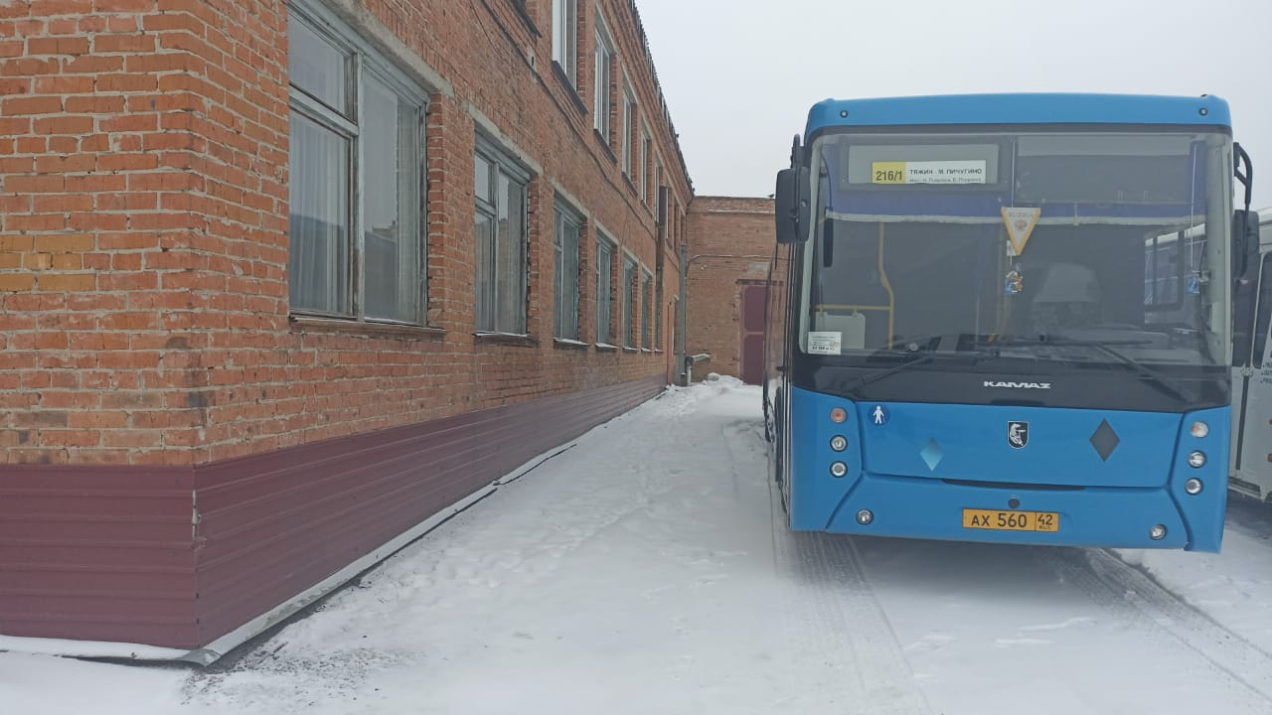
ТРАНСПОРТ
На территории округа осуществляет перевозки пассажиров Тяжинская автоколонна Мариинского ГП АТП Кузбасса
5 новых автобусов
2 междугородних
3 три пригородных

Slide 29
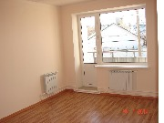
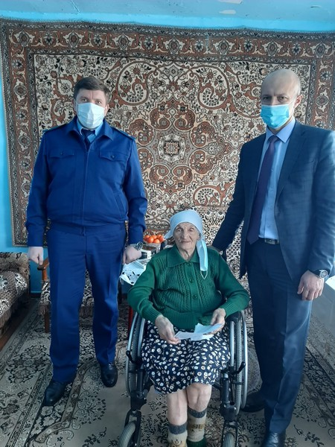
ЖИЛИЩНО-КОММУНАЛЬНОЕ ХОЗЯЙСТВО
Программа «Жилищная и социальная инфраструктура Тяжинского муниципального района»
Для двух вдов участников Великой Отечественной войны приобретены благоустроенные квартиры
Обеспечено квартирами 10 человек детей – сирот,
и детей, оставшихся без попечения родителей
Средства из федерального и областного бюджета
в размере 11 млн 768 тыс. руб.

Slide 30
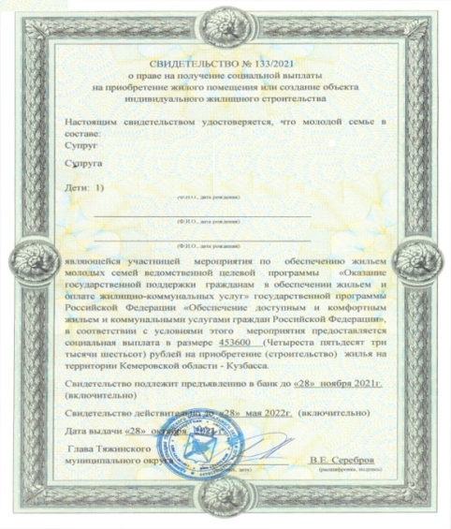
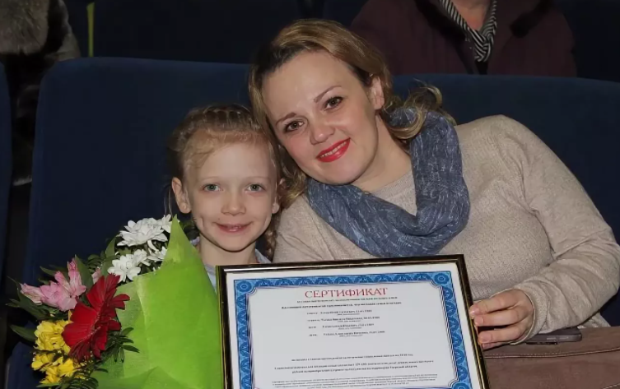
ЖИЛИЩНО-КОММУНАЛЬНОЕ ХОЗЯЙСТВО
Федеральная целевая программа «Жилище»
подпрограмма «Обеспечение жильем молодых семей»
улучшили жилищные условия
3 молодые семьи
на сумму 1 млн. 411 тыс. руб.

Slide 31
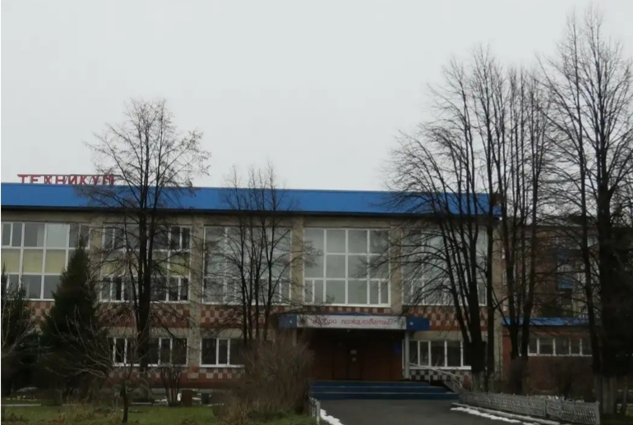
ОБРАЗОВАНИЕ
13 школ
17 детских садов
3 учреждения дополнительного образования
1 детский дом
1 агропромышленный техникум
469 педагогических работников
454 студента
2744 учащихся школ
802 воспитанника детских садов

Slide 32
ОБРАЗОВАНИЕ
Выполнение мероприятий программы:
Муниципальная программа
«Развитие системы образования Тяжинского муниципального округа на 2015-2023 годы»
В 2021 году расходы составляют более 700 млн.руб.
Приоритетные направления:
- формирование условий, обеспечивающих соответствие образовательных организаций современным требованиям
- обеспечение комплексной безопасности и санитарно-эпидемиологического благополучия
Заменены окна
в Новопокровской средней общеобразовательной школе
Произведена установка вентиляции
в Тяжинском детском саду №3

Slide 33
ОБРАЗОВАНИЕ
Центры образования
цифрового и гуманитарного профилей «Точка роста»
Нововосточная и Новоподзорновская школы
оборудование
на сумму более 3 млн. руб.
подготовка помещений
на сумму 1 млн. 367,7 тыс. руб. (местный бюджет)

Slide 34
ОБРАЗОВАНИЕ
Тяжинская средняя школа №1
Итатская средняя школа
оборудование для электронного обучения и дистанционных образовательных технологий
- ноутбуки
- телевизоры
- камеры
2 комплекта на сумму 4,3 млн. руб.

Slide 35
ОБРАЗОВАНИЕ
Из областного бюджета:
7 млн. 95 тыс. руб. на приобретение оборудования для реализации
дополнительных программ
- шахматы
- робототехника
- туризм и другие
200 тыс.руб. на ремонт кабинетов для дополнительных занятий
2 млн 785 тыс.руб. на развитие
условий занятий физической культурой
и спортом
Шахматный класс
в Итатской
средней
общеобразовательной
школе
Спортивный зал
в Новоподзорновской
средней
общеобразовательной
школе

Slide 36
ОБРАЗОВАНИЕ
Горячее питание получают
1164 обучающихся 1-4-х классов
Расходы на питание
составили 13,7 млн руб.

Slide 37
ОБРАЗОВАНИЕ
Ежедневно 18 школьных автобусов подвозят более 400 детей к месту учебы и обратно
Все школьные автобусы оснащены системой ГЛОНАСС и тахографами

Slide 38
ОБРАЗОВАНИЕ
Средняя заработная плата педагогических работников в 2021 году
в учреждениях дополнительного образования - 36 084 руб.
в дошкольных учреждениях - 33 758 руб.
в общеобразовательных учреждениях - 44 119 руб.
в детском доме - 35 226 руб.
- в агропромышленном техникуме – 39 000 руб.

Slide 39
ОБРАЗОВАНИЕ
17 федеральных золотых медалей «За особые успехи в учении»
14 золотых знаков
«Отличник Кузбасса»
2 серебряных знака
«Отличник Кузбасса
Лауреат
регионального этапа
Всероссийского
конкурса
«Учитель года»
Победители областной зимней военно-спортивной игры
«Во славу Отечеству»

Slide 40
СОЦИАЛЬНАЯ ЗАЩИТА НАСЕЛЕНИЯ
Оказано услуг для 3 789 человек на сумму 147 млн. руб.

Slide 41
СОЦИАЛЬНАЯ ЗАЩИТА НАСЕЛЕНИЯ
На реализацию регионального проекта
«Финансовая поддержка семей при рождении детей» направлено 129 млн. руб.
социальная поддержка – 450 многодетных семей
денежные выплаты
- на детей от 3 до 7 лет - 589 семей
- при рождении первого ребенка – 213 человек
- на третьего ребенка – 159 человек
средствами областного материнского капитала
на приобретение или реконструкцию жилья
воспользовались 12 семей

Slide 42
СОЦИАЛЬНАЯ ЗАЩИТА НАСЕЛЕНИЯ
Оказана адресная помощь гражданам
на сумму 279,4 тыс. руб.
Доставка благотворительного угля
на сумму 426 тыс. руб.
Социальная поддержка
в форме социального контракта
110 контрактов на сумму 9,8 млн. руб.

Slide 43
СОЦИАЛЬНАЯ ЗАЩИТА НАСЕЛЕНИЯ
Обслуживание на дому 685
граждан пожилого возраста и инвалидов
Предоставлено более 257 тыс. услуг
в 25 населенных пунктах
Услуги социально-реабилитационного центра для несовершеннолетних получили 3352 чел.
Реабилитация 188 детей, из них 63 с ограниченными способностями

Slide 44
СОЦИАЛЬНАЯ ЗАЩИТА НАСЕЛЕНИЯ
Овощную продукцию получили 43 человека с ограниченными возможностями здоровья
Обеспечение
молочными продуктами
28 многодетных семей
«Помоги собраться в школу»
приобретена новая обувь
(100 тыс. руб. из местного бюджета)

Slide 45
ЗДРАВООХРАНЕНИЕ
Обеспеченность врачебными кадрами
на 10 тысяч населения
Численность сотрудников здравоохранения
65 - врачей
207 - средний мед.персонал
11 - младший мед.персонал
239 - прочий персонал
Всего - 522 чел.

Slide 46
ЗДРАВООХРАНЕНИЕ
Средняя заработная плата сотрудников в сфере здравоохранения
сотрудники, имеющие высшее образование, и предоставляющие медицинские услуги - 79 685 руб.
средний медицинский персонал, обеспечивающий предоставление медицинских услуг - 37 196 руб.
младший медицинский персонал, обеспечивающий предоставление медицинских услуг - 35 019 руб.

Slide 47
ЗДРАВООХРАНЕНИЕ
Передвижной палатный рентгеновский аппарат АПР «ОКО»
Маммографический аппарат

Slide 48
ЗДРАВООХРАНЕНИЕ
Передвижной диагностический медицинский комплекс
«Фельдшерско-акушерский пункт»
(мобильный пункт вакцинации)
Автомобили для обслуживания пациентов на дому

Slide 49
ЗДРАВООХРАНЕНИЕ
Биохимический анализатор
Периграф
Аппарат искусственной вентиляции легких
Офтальмоскоп

Slide 50
ЗДРАВООХРАНЕНИЕ
Вертолетная площадка для вертолета Центра медицины катастроф г. Кемерово

Slide 51
ЗДРАВООХРАНЕНИЕ
4 модульных фельдшерских пункта:
- д. Старый Тяжин
- п. Нововосточный
- д. Георгиевка
- с. Кубитет

Slide 52
ЗДРАВООХРАНЕНИЕ
В 2021 году приняты:
анестезиолог-реаниматолог
травматолог–ортопед
фтизиатр
педиатр
хирург
2 врача-терапевта
4 специалиста среднего медперсонала
в сельских населенные пункты, из них трое – молодые специалисты

Slide 53
КУЛЬТУРА
58 учреждений культуры
Детская школа искусств № 31
Детская художественная школа № 13
Дом культуры «Юбилейный»
Центр по бухгалтерскому
и техническому обслуживанию
учреждений культуры
Центр народного творчества
и культурно-досуговой деятельности
- Центр национальных культур
- Историко-краеведческий музей
- 22 сельских филиала-дома культуры
Централизованная библиотечная система
- межпоселенческая библиотека
- детская библиотека
- модельная библиотека семейного чтения
- 25 сельских библиотек

Slide 54
КУЛЬТУРА
Расходы местного бюджета на реализацию муниципальной программы «Культура Тяжинского муниципального округа» за 9 месяцев 2021 года составили 112,8 млн. руб.
Средняя заработная плата работников культуры в 2021 году - 36 913 руб.
За 9 месяцев 2021 года оказано платных услуг на сумму 3,055 млн. руб.
Оплачено хозяйственных расходов на 1,9 млн. руб.

Slide 55
КУЛЬТУРА
429 клубных формирований
4 599 участников
11 тысяч мероприятий
45 международных, общероссийских, межрегиональных фестивалей, конкурсов и выставок

Slide 56
КУЛЬТУРА
Межмуниципальный фестиваль военно-патриотической песни «Эхо победной весны»
Военно-историческая реконструкция
подвига Николая Масалова

Slide 57
КУЛЬТУРА

Slide 58
КУЛЬТУРА
«Комплектование библиотечных фондов»
оформлена подписка на 59,4 тыс. руб.

Slide 59
СПОРТ

Slide 60
МОЛОДЕЖНАЯ ПОЛИТИКА
13 добровольческих (волонтерских) объединений 786 волонтеров

Slide 61
ТУРИЗМ

Slide 62
УПРАВЛЕНИЕ МУНИЦИПАЛЬНЫМ ИМУЩЕСТВОМ
17 тыс. объектов муниципальной собственности

Slide 63
УПРАВЛЕНИЕ МУНИЦИПАЛЬНЫМ ИМУЩЕСТВОМ
80 исковых заявлений
по невостребованным паям
площадью 20 тыс. гектаров.
10 договоров аренды
с с/х-предприятиями
на сумму 165 тыс. руб.
3 аукциона
по продаже земельных участков
на сумму 20,7 млн. руб.
Доходы от продажи земельных участков, млн. руб.

Slide 64
УПРАВЛЕНИЕ МУНИЦПАЛЬНЫМ ИМУЩЕСТВОМ
2020 год
1893 договора аренды
на сумму 4,5 млн. руб.
2021 год
1924 договора аренды
на сумму 4,7 млн. руб.
План на 2022 год
1930 договоров аренды
на сумму 5 млн. руб.

Slide 65
УПРАВЛЕНИЕ МУНИЦИПАЛЬНЫМ ИМУЩЕСТВОМ
В 2021 году
поступило арендной платы - 4,3 млн. руб.
Поступит арендной платы
до конца 2021 года - 6,4 млн. руб.
Направлено 277 претензий
на сумму 323 тыс. руб.
Удовлетворено 273 претензии
на сумму 309 тыс. руб.
Доходы от сдачи в аренду земельных участков, млн.руб.

Slide 66
УПРАВЛЕНИЕ МУНИЦИПАЛЬНЫМ ИМУЩЕСТВОМ
Доходы от сдачи в аренду муниципального имущества, тыс.руб.
Увеличение показателя достигнуто за счет заключения договоров с юридическими лицами
МКП «Комфорт»,
МУП «Водоканал»
АО «Мега-Телеком»
ООО «Рыболов»
на сумму 60 тыс.руб.

Slide 67
ПРОГРАММА ПЕРЕСЕЛЕНИЯ ГРАЖДАН
Переселение граждан из многоквартирных домов, признанных аварийными, и подлежащими сносу или реконструкции.
Освоено бюджетных средств на сумму 9,1 млн.руб.
Переселено из аварийных домов 8 семей.

Slide 68
ИСПОЛНЕНИЕ БЮДЖЕТА
Доходы бюджета, млн.руб.

Slide 69
ИСПОЛНЕНИЕ БЮДЖЕТА
Безвозмездные поступления, млн.руб.
553,6

Slide 70
ИСПОЛНЕНИЕ БЮДЖЕТА
Структура доходной части, млн. руб.
87,1%
СОБСТВЕННЫЕ СРЕДСТВА
БЕЗВОЗМЕЗДНЫЕ ПОСТУПЛЕНИЯ

Slide 71
Поступление налоговых платежей, млн. руб.
ИСПОЛНЕНИЕ БЮДЖЕТА

Slide 72
ИСПОЛНЕНИЕ БЮДЖЕТА
Поступление неналоговых платежей, млн. руб.

Slide 73
ИСПОЛНЕНИЕ БЮДЖЕТА
Официальный сайт
Единой информационной системы
в сфере закупок
По итогам 10 месяцев 2021 года состоялось 178 торгов.
Закуплено товаров, работ, услуг для обеспечения муниципальных нужд округа
на сумму 57,4 млн. руб.
Общая экономия бюджетных средств 3,6 млн. руб.

Slide 74
ОСНОВНЫЕ ПОКАЗАТЕЛИ БЮДЖЕТА
Общий объем доходов, млн. руб.
Общий объем расходов, млн. руб.

Slide 75
Спасибо
за внимание!

